Slide 1

合同法
2023-2024-1

Slide 2
教材与参考书
教材：马工程《民法学》
参考书：
梁慧星：《合同通则讲义》，人民法院出版社2021
郭明瑞：《合同法通义》，商务印书馆2020
王利明: 《合同法》，中国人民大学出版社2021
崔建远：《合同法》，法律出版社2021年
郑玉波、史尚宽、林诚二、陈自强、王泽鉴

Slide 3
绪论
合同部分
第一章 合同法概述
第二章 合同的订立
第三章 合同的效力
第四章 合同的保全
第五章 合同变更、转让
第六章 合同的履行
第七章 违约责任
第八章 合同权利义务终止
第九章 有名合同——买卖合同
第十章 准合同

Slide 4
我国《民法典》的结构
1260条
总则编 1-204（204）
物权编 205-462（258）
合同编 463-988（526）
人格权编 989-1039（51）
婚姻家庭编 1040-1118（79）
继承编 1119-1163（45）
侵权责任编 1164-1258（95）
附则 1259-1260（2）
我国《民法典》特点：
七编制
侵权独立成编
人格权独立成编
合同通则起到债总作用

Slide 5
我国民法典的基本结构
总则
物权
合同编
人格权
婚姻家庭
继承
侵权
1-204 （204）
205-462（258）
我国《民法典》特点：
七编制
侵权独立成编
人格权独立成编
合同通则起到债总作用
463-988 （526）
989-1039（51）
1040-1118（79）
1119-1163（45）
1164-1258（95）
附则
1259-1260（2）

Slide 6

第一章 合同法概述

Slide 7
一、什么是合同
二、合同的类型
三、合同法及其基本原则
四、合同义务与合同责任
五、合同解释与格式合同

Slide 8
一、什么是合同
1. 什么是合同
合同是民事主体之间设立、变更、终止民事法律关系的协议。（464）
合同所指称的对象主要是两种：合同文体、法律关系

Slide 9
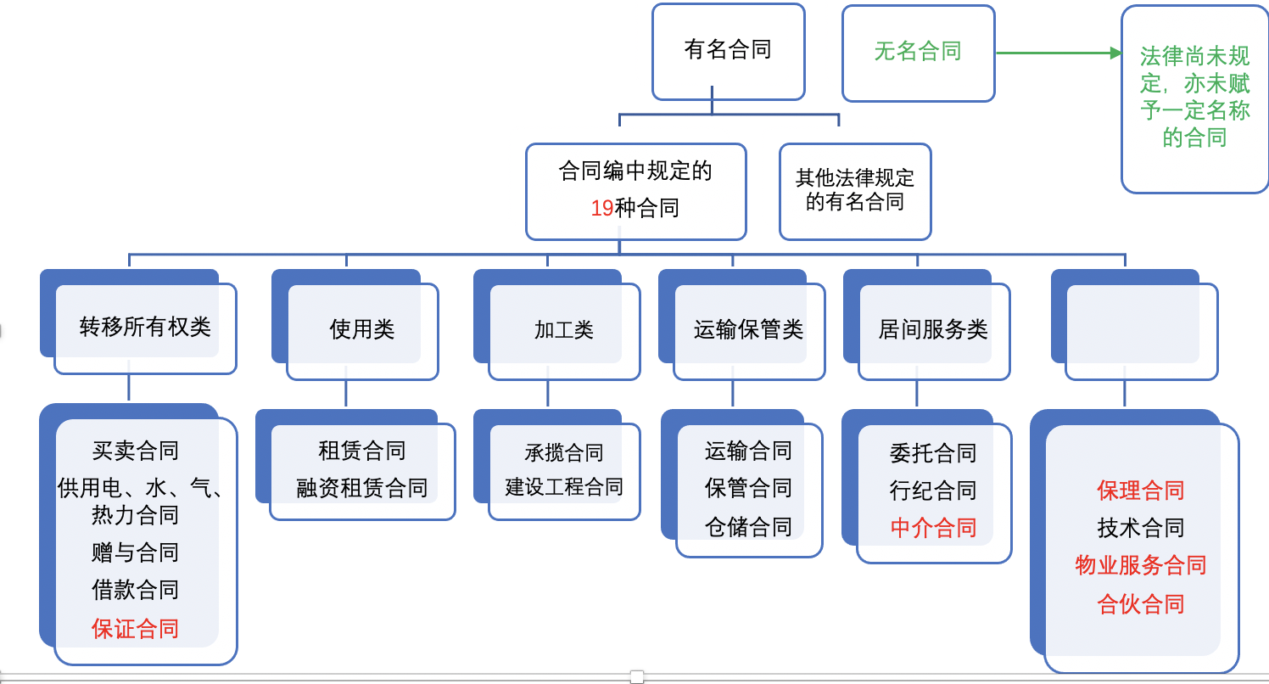
二、合同的类型
（一）有名合同与无名合同
（典型合同与非典型合同）
—以法律是否设定规范并赋予名称为标准
1. 二者的定义

Slide 10
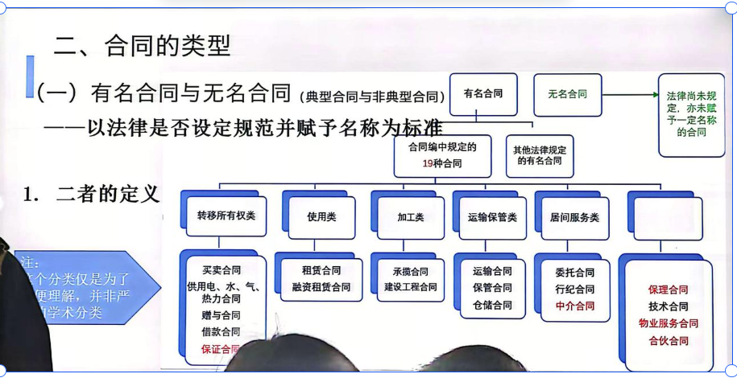

Slide 11
2. 区分有名合同与无名合同的意义——最重要的意义在于法律的适用
适用的难题：
（1）纯粹的无名合同——适用一般规则
（2）结合合同（形式上是一个合同，包含两个以上合同，无相互依存关系）——适用各自规则
（3）联立合同（形式上是一个合同，包含两个以上合同，互为条件而相互依存）——是否有效就各个合同判断，如果不成立、无效、撤销或解除，另一个合同同其命运。
（4）混血（1个行为，多个血统）最难，需要个别分析

Slide 12
（二）有偿合同与无偿合同——以当事人是否因给付而取得对价为标准
1. 定义
有偿合同，指双方当事人在从合同的缔结到债务的履行过程中均作出相互具有对价性质的付出（并不限于财产的给付，也包含劳务、事务等）的合同。
无偿合同，指双方当事人中只有一方当事人作出给付。
注：对有偿性的理解应从整体把握。

Slide 13
2.区分有偿合同与无偿合同的意义
（1）责任轻重不同
（2）债权人撤销权的构成要件不同
（3）能否构成善意取得不同

Slide 14
（三）诺成合同与实践合同——以是否以物的交付或其他现实给付的完成为要件
1. 定义
诺成合同：也叫不要物合同，是指当事人各方的意思表示一致即成立的合同。
实践合同：也叫要务物合同，是指除意思表示一致以外，尚需交付标的物或完成其他现实给付，合同才成立。

Slide 15
2. 区分诺成合同与实践合同的意义
（1）合同成立时间不同
诺成合同：双方合意为成立时间
实践合同：标的物或完成其他现实给付时成立
（2）关于诺成和实践合同的推定
如果没有约定、法律规定、交易惯例，原则上应认定为诺成合同。

Slide 16
（四）要式合同与不要式合同——以是否需要具备一定形式才成立为标准
1. 定义
要式合同：依法律规定、当事人约定或交易习惯的形式成立的合同。
不要式合同：不需要具备一定形式就成立的合同。

Slide 17
2.区分要式合同与不要式合同的意义
主要在于不符合“形式要件”时的特别法律后果

Slide 18
（五）单务合同与双务合同——以双方当事人是否互负对待给付义务
1.定义
单务合同，也叫片务合同，指仅有一方当事人负给付义务的合同。
双务合同：双方当事人互负对待给付义务的合同。
对价意义：并非指双方给付在客观上具有相同的价值，而是应当作出的给付相互之间具有依存关系。

Slide 19
2. 区分意义
主要是在合同履行中是否适用抗辩权
双务——适用合同履行中的抗辩权
单务——原则上不发生合同中履行中的抗辩权

Slide 20
（六）一时性合同、继续性合同—以义务是否持续为标准
1. 定义
一时性合同：因一次给付即可实现合同内容的合同
继续性：合同内容非一次给付可完结，而是可以继续实现的合同。
一时性合同
一次给付
分期给付
分期付款
分期交货
继续性合同
固有的继续性合同
如雇佣、租赁、合伙
继续性供给合同
如供电、水、热力合同

Slide 21
2. 区分意义
合同无效、撤销的法律后果不同
一时性合同——自始无效
继续性合同——自始无效？自撤销之日无效？

Slide 22
（七）预约和本约——以合同目的为标准
1.定义
预约：约定将来订立一定合同的合同；
本约：基于预约而订立的合同

Slide 23
2. 区别的意义
主要是违约责任
（1）原则上，如果有定金条款，就适用定金条款；
（2）预约合同不能强制履行，本约可以强制履行；
（3）损害赔偿的确定

Slide 24
1.《购房协议书》是预约还是本约？（预约合同的认定）
第495条 当事人约定在将来一定期限内订立合同的认购书、订购书、预订书等，构成预约合同。
当事人一方不履行预约合同约定的订立合同义务的，对方可以请求其承担预约合同的违约责任。
《合同编通则司法解释》（征求意见稿）
第七条【预约合同的认定】当事人以认购书、订购书、预订书等形式约定将来一定期限内订立合同，或者为担保将来一定期限内订立合同交付了定金，能够确定将来所要订立合同的主体、标的等内容，表明当事人受意思表示约束的，人民法院应当认定预约合同成立。
当事人主张双方之间订立的意向书、备忘录等构成预约合同的，人民法院不予支持，但是符合前款规定情形的除外。
当事人订立的认购书、订购书、预订书、意向书、备忘录等已就合同标的、数量、价款或者报酬等主要内容达成合意，符合本解释第三条第一款规定的合同成立条件，如当事人未明确约定将来一定期限内另行订立合同，或者虽有约定但当事人一方已实施履行行为且对方接受的，人民法院应当认定本约合同成立。

Slide 25
2. 房屋买卖关系是否成立？
第480条 承诺应当以通知的方式作出；但是，根据交易习惯或者要约表明可以通过行为作出承诺的除外。
第490条 当事人采用合同书形式订立合同的，自当事人均签名、盖章或者按指印时合同成立。在签名、盖章或者按指印之前，当事人一方已经履行主要义务，对方接受时，该合同成立。
法律、行政法规规定或者当事人约定合同应当采用书面形式订立，当事人未采用书面形式但是一方已经履行主要义务，对方接受时，该合同成立。

Slide 26
第九条【违反预约合同的违约责任】预约合同生效后，当事人一方不履行订立本约合同的义务，对方请求其赔偿因此造成的损失的，人民法院依法予以支持。
前款规定的损失赔偿，当事人有约定的，按照约定；没有约定的，人民法院应当综合考虑订立本约合同的条件的成就程度以及本约合同履行的现实可能性等因素，在依本解释第五条确定的损失赔偿额与依本解释第六十四条至第六十七条确定的损失赔偿额之间进行酌定。
预约合同已就本约合同的主体、标的、数量、价款或者报酬等主要内容达成合意，如预约合同不存在无效或者未生效的情形，当事人一方不履行订立本约合同的义务，对方请求其赔偿因违反预约合同造成的损失的，人民法院应当参照如本约合同成立并履行可以获得的利益计算损失赔偿额，但是当事人另有约定的除外。

Slide 27
2006年9月20日，被告蜀都实业公司(甲方)与原告讯捷公司 (乙方)签订《购房协议书》约定：“双方就蜀都大厦北一楼售房形成如下一致意见：1．乙方购买建筑总价格6750万元。2．协议签订之日起，甲方收到乙方预计购房定金1000万元。3．双方应就购房合同及付款方式等问题在本协议原则下进行具体磋商。4．双方就该宗房屋买卖合同签订时，本协议自动失效。”
合同签订后，讯捷公司分两次向蜀都实业公司支付1000万元，之后蜀都实业公司将讼争的房屋交付给迅捷公司使用至今。自2009年9月开始，双方就购房协议签订一事进行磋商，一直没有签订《房屋买卖合同》。蜀都实业公司要求：（1）双方磋商达三年时间，仍在许多重大问题上存在着严重分歧，导致双方一直未签订《房屋买卖合同》，因此双方的房屋买卖关系未成立；（2）讯捷公司无偿占用蜀都实业公司房屋三年，应当支付场地占有使用费。而讯捷公司认为：（1）讯捷公司认为双方的房屋买卖已经实际履行，合同成立。（2）讯捷公司占有并使用房屋系合法的，不应向蜀都实业公司支付场地占用费。由于双方在主要条款上分歧较大，未能达成供房协议。讯捷公司提起诉讼，要求：
第一，确认讯捷公司与蜀都实业公司签订的《购房协议书》已成立并合法有效。
第二，请求判令蜀都实业公司向讯捷公司履行办理房屋产权过户登记的义务，履行过户登记后5日内，讯捷公司支付剩余购房款5750万元；
问题：1、购房协议书是预约合同还是本约合同？
2、该案房屋买卖合同关系是否成立，本案该如何处理？

Slide 28
一审：
合同有预约与本约之分，预约的目的在于有事实或法律上的障碍，暂无法订立主合同时，约定将来订立一定合同，预约合同的权利人仅得请求对方履行订立本约合同的义务，而不得径行依照预约合同的内容请求履行。《购房协议书》第三条约定讯捷公司与蜀都实业公司应就购房合同及付款方式等问题在本协议的原则下进行具体磋商，第五条约定双方就该宗房屋买卖合同签订时，本协议自动失效。该内容的约定表明双方在签订《购房协议书》后还应当 就房屋买卖的事宜进行进一步协商并签订《房屋买卖合同》，但并不能据此认定《购房协议书》一定属于预约合同或定金合同，理由如下:1.《购房协议书》中的当事人名称、标的、价款、违约责任等主要条款明确具体，根据《合同法解释(二)》 第一条第一款关于“当事人对合同是否成立存在争议，人民法院能够确定当事人名称或者姓名、标的和数量的，一般应当认定 合同成立。但法律另有规定或者当事人另有约定的除外”之规定，《购房协议书》因具备合同的必备条款而应当认定合同成立。

Slide 29
二审赞同一审。

Slide 30
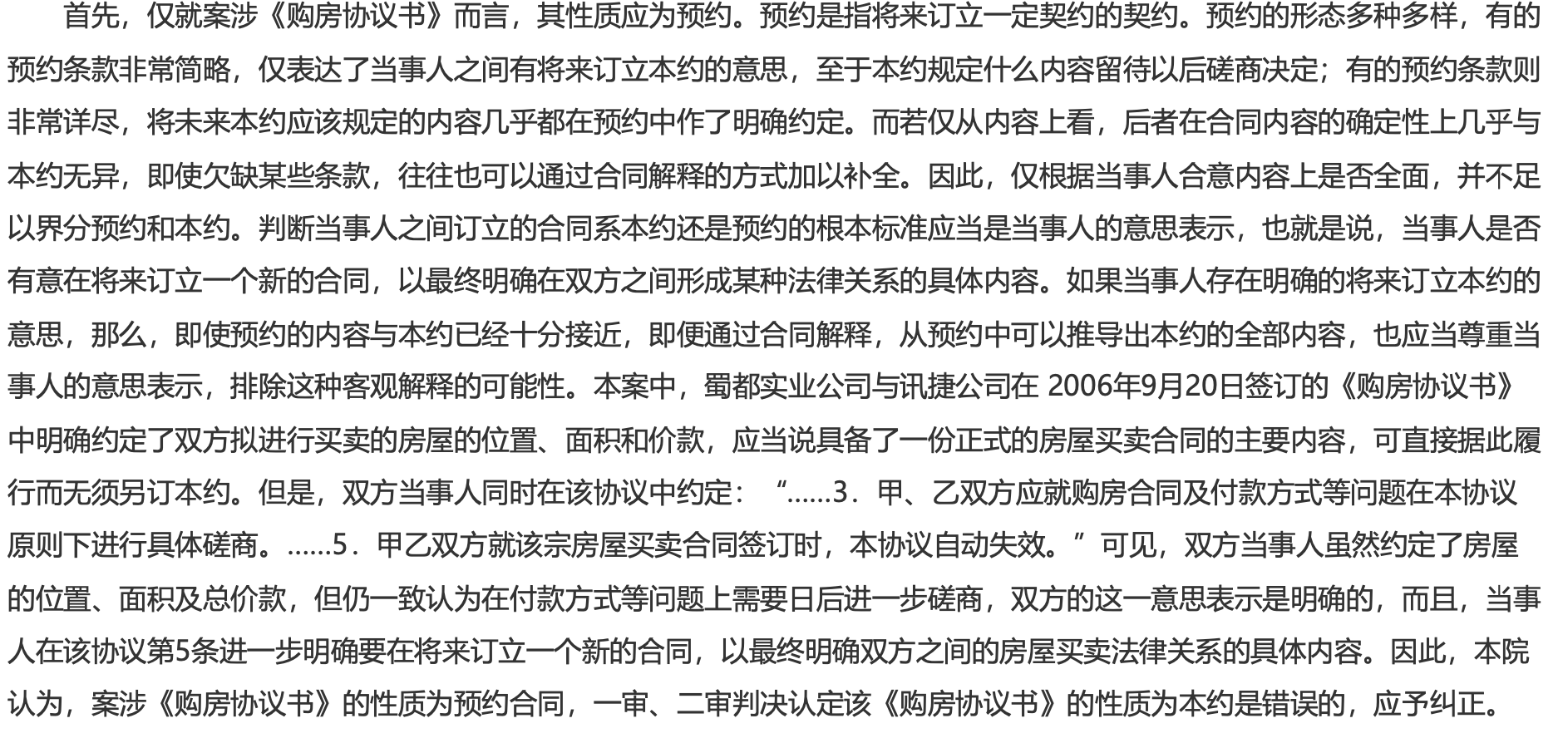
再审

Slide 31
其次，结合双方当事人在订立《购房协议书》之后的履行事实，蜀都实业公司与讯捷公司之间已经成立了房屋买卖法律关 系。本院认为，对于当事人之间存在预约还是本约关系，不能仅凭一份孤立的协议就简单地加以认定，而是应当综合审查相关 协议的内容以及当事人嗣后为达成交易进行的磋商甚至具体的履行行为等事实，从中探寻当事人的真实意思，并据此对当事人 之间法律关系的性质作出准确的界定。本案中，双方当事人在签订《购房协议书》时，作为买受人的迅捷公司已经实际交付了 定金并约定在一定条件下自动转为购房款，作为出卖人的蜀都实业公司也接受了讯捷公司的交付。在签订《购房协议书》的三 个多月后，蜀都实业公司将合同项下的房屋交付给了讯捷公司，讯捷公司接受了该交付。而根据《购房协议书》的预约性质， 蜀都实业公司交付房屋的行为不应视为对该合同的履行，在当事人之间不存在租赁等其他有偿使用房屋的法律关系的情形下，蜀都实业公司的该行为应认定为系基于与讯捷公司之间的房屋买卖关系而为的交付。据此，由于蜀都实业公司在该房屋买卖法 律关系中的主要义务就是交付案涉房屋，根据《合同法》第三十六条、第三十七条的规定，可以认定当事人之间达成了买卖房 屋的合意，成立了房屋买卖法律关系。 综上所述，蜀都实业公司与讯捷公司之间的房屋买卖法律关系成立，且系当事人真实意思表示，内容不违反法律、行政法 规的强制性规定，合法有效。一审、二审判决认定《购房协议书》即构成本约的理由不当，但其关于蜀都实业公司和讯捷公司之间成立房屋买卖法律关系的结论是正确的。

Slide 32
三、合同法及其基本原则
（一）合同法
定义：规范合同的法律
需要关注的几个规范性与非规范性文件：
联合国国际货物销售公约（CISG）
美国统一商法典(UCC)
美国合同法重述（第二次）
欧洲合同法

Slide 33
（二）合同法基本原则
1.合同自由原则
当事人在法律允许的范围内就与合同有关的事项享有选择和决定的自由。
古典合同自由——自由资本主义
现代合同自由——垄断资本主义——生产的社会化
格式合同、情势变更、权利失效、权利滥用禁止等等
【以及基于公平与诚实信用原则等的限制】

Slide 34
我国合同自由理念的发展
（1）从《经济合同法》到《民法通则》，到《合同法》，再到《民法典》，都有合同自由的表述
：任何一方不得把自己的意志强加给对方，任何单位和个人不得非《经济合同法》第5条法干预。
《民法通则》第4条：民事活动应当遵循自愿、公平、等价有偿、诚实信用的原则
《合同法》第4条：当事人依法享有自愿订立合同的权利，任何单位和个人不得非法干预。
《民法典》第5条：民事主体从事民事活动，应当遵循自愿原则、按照自己的意思设立、变更、终止法律关系。

Slide 35
（1）格式合同（格式条款）
1）格式合同
（496.1）
格式条款是当事人为了重复使用而预先拟定，并在订立合同时未与对方协商的条款。
台湾地区民法称为“定型化契约”

Slide 36
2.）格式条款提供方的提示和说明义务（496.2）
提示义务：
提示注意免除或减轻其责任等与对方有重大利害关系的条款（以合理方式提示）
说明义务：按相对方要求，对上述条款予以说明。
违反提示或说明义务，致使对方没有注意或理解与其有重大利害关系不的条款的，可主张该条款不成为合同的内容。

Slide 37
3.）格式条款无效的情形（497）
（1）具有民法典第143条和506条规定的无效情形；
（2）提供格式条款一方不合理地免除或者减轻其责任、加重对方责任、限制对方主要权利（即使进行了提示和说明）；
（3）提供格式条款一方排除对方主要权利。
第143条（不得违反法律公序良俗）、144无民事行为能力人、146虚假意思表示的行为
第506条 合同中的下列免责条款无效：
（一）造成对方人身损害的；
（二）因故意或者重大过失造成对方财产损失的。

Slide 38
4.）格式条款发生争议的处理
（1）按照通常理解予以理解；
（2）如有两种以上解释，应做出不利于格式条款提供方的解释；
（3）格式与非格式条款不一致的，应当采用非格式条款。

Slide 39
（2）情势变更（533）
合同成立后，合同的基础条件发生了当事人在订立合同时无法预见的、不属于商业风险的重大变化，继续履行合同对当事人一方明显不公平的，受不利影响的当事人可以与对方重新协商；在合理期限内协商不成的，当事人可以请求人民法院或者仲裁机构变更或者解除合同。

Slide 40
2、合同神圣原则
行政部门监管的变化
《经济合同法》时期（工商管理部门对合同的事先监管）第45条：违法、违反公序良俗可直接
宣布合同无效
对利用经济合同危害国家利益、社会公共利益的违法行为，由县级以上
各级人民政府工商行政管理部门和其他有关主管部门依据法律、行政
法规规定的职责负责处理，构成犯罪的，依法追究刑事责任。
《合同法》127条：依据法律规定处理
工商行政管理部门和其他有关行政主管部门在各自的职权范围内，依照法律、
行政法规的规定，对利用合同危害国家利益、社会公共利益的违法行为，负责监督
处理，构成犯罪的，依法追究刑事责任。
《民法典》第534条： 对利用合同危害国家、公共利益的行为，依据法律规定处理
对当事人利用合同实施危害国家利益、社会公共利益行为的，市场监督管
理和其他有关行政主管部门依照法律、行政法规的规定负责监督处理。

Slide 41
3.鼓励交易原则
尽可能地使合同有效
对于违反法律、行政法规的合同无效的问题：
153条，违反法律、行政法规强制性规定的民事法律行为无效，但是，该强制性规定不导致民事法律行为无效的除外。
王利明教授：
违反效力性强制性规定——无效
违反管理性强制性规定——不当然无效

Slide 42
《民法典合同编通则司法解释》（征求意见稿）第16条【违反强制性规定的合同效力】
合同违反法律、行政法规的效力性强制性规定的，人民法院应当依据民法典第一百五十三条第一款认定无效。在判断法律、行政法规的强制性规定是否为效力性强制性规定时，人民法院应当综合考量强制性规定的目的、当事人是否属于强制性规定保护的范围、强制性规定规制的是一方当事人还是双方当事人、违反强制性规定的社会后果等因素。
有下列情形之一的，一般应当认定合同因违反效力性强制性规定无效：
（一）合同主体违反法律、行政法规关于国家限制经营、特许经营以及禁止经营等强制性规定；
（二）合同约定的标的物属于法律、行政法规禁止转让的财产；
（三）合同约定的内容本身违反禁止实施犯罪行为、不得限制或者剥夺个人权利、禁止实施垄断行为等强制性规定；
（四）当事人的交易方式违反法律、行政法规关于应当采用公开竞价方式缔约等强制性规定；
（五）当事人的交易场所违反法律、行政法规关于应当集中交易等强制性规定。
当事人在订立合同时不具备法律、行政法规所要求的交易资质或者未取得法律、行政法规所要求的批准证书，人民法院应当认定合同无效，但是交易资质、批准证书不涉及公序良俗或者合同订立后当事人已取得交易资质、批准证书的除外。当事人在合同订立后具备取得交易资质或者批准证书的条件，但却违反诚信原则不向有关部门提出申请，又以违反强制性规定为由主张合同无效的，人民法院对该主张不予支持。

Slide 43
注意防止鼓励交易原则的滥用【违约方解除权】

Slide 44
四、合同义务与合同责任

Slide 45
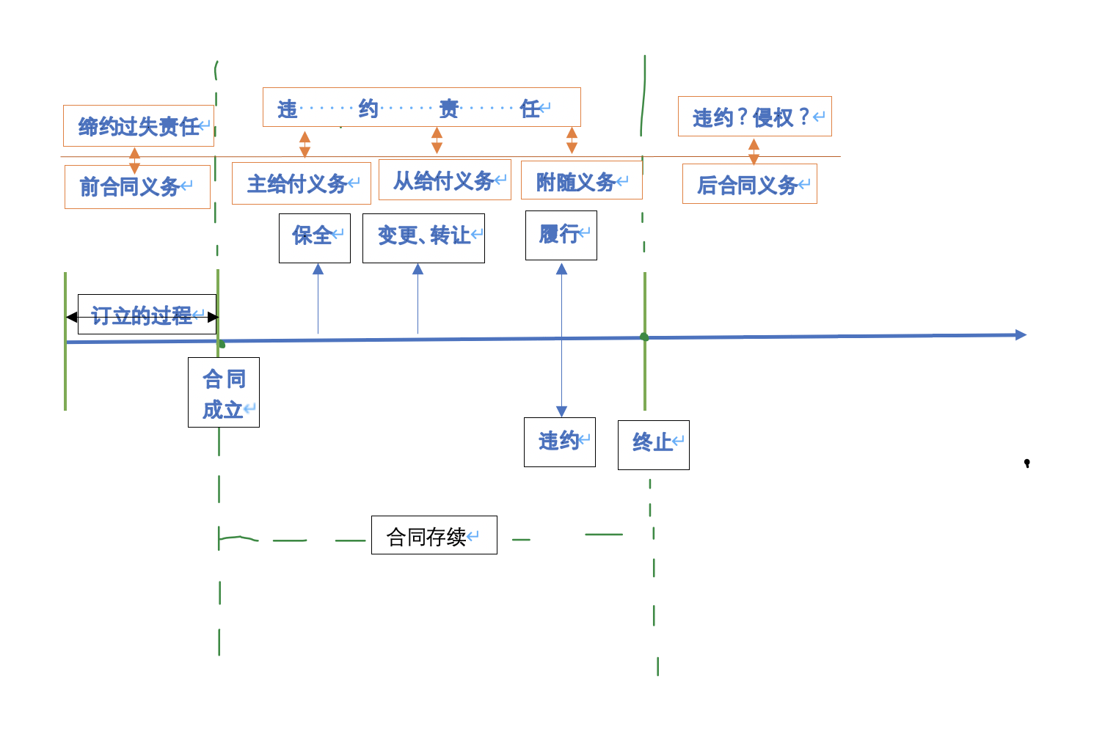
（一）合同义务

Slide 46
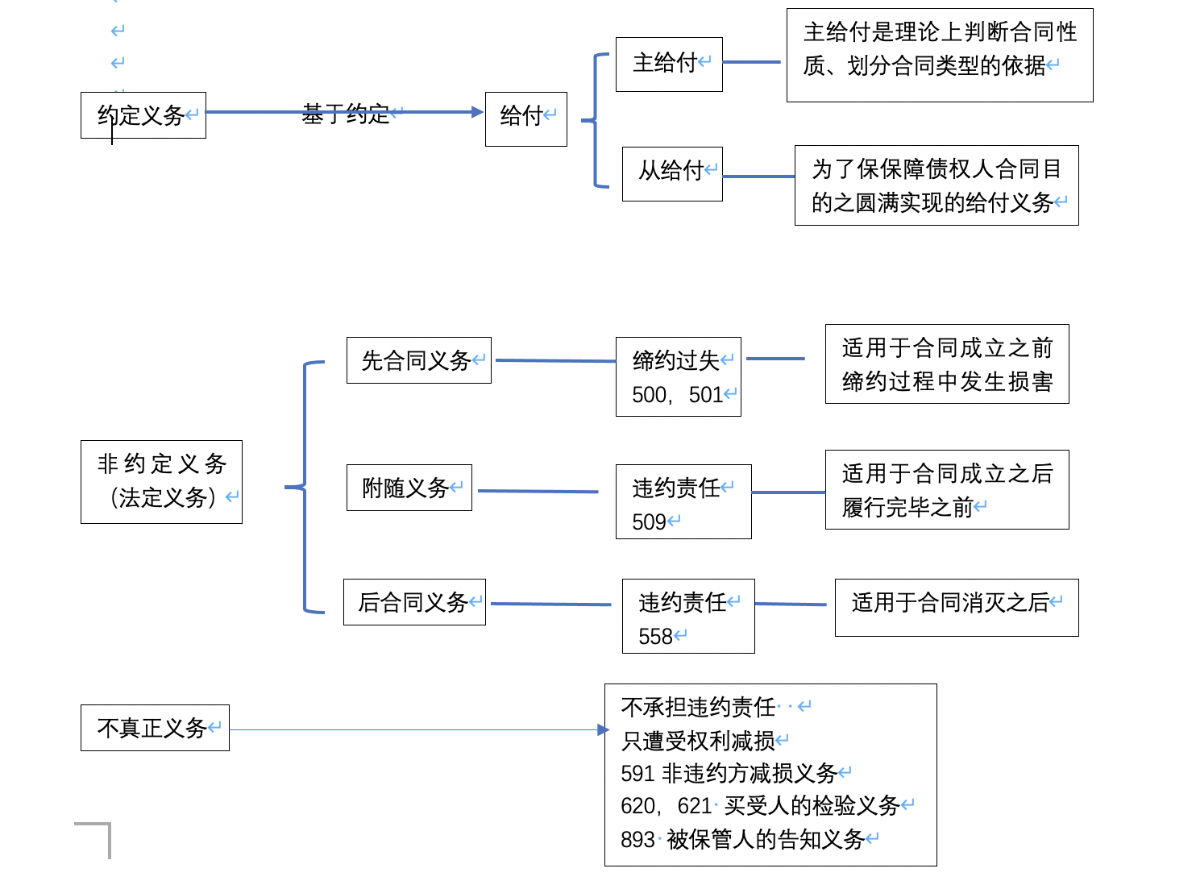
合同的义务群

Slide 47
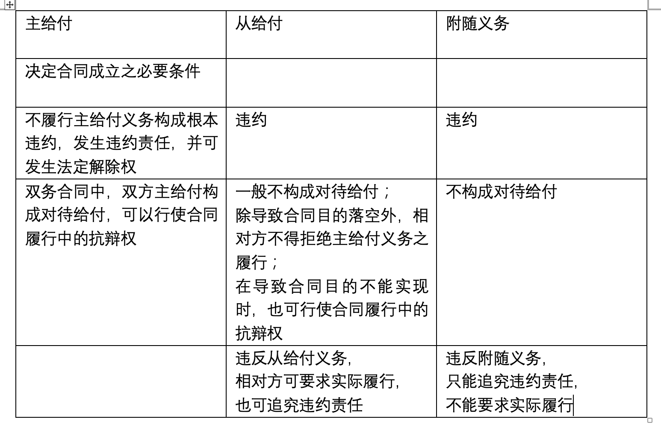

Slide 48
（二）合同责任——违约责任与缔约过失责任（500，501）
第五百条 当事人在订立合同过程中有下列情形之一，造成对方损失的，应当承担赔偿责任：
（一）假借订立合同，恶意进行磋商；
（二）故意隐瞒与订立合同有关的重要事实或者提供虚假情况；
（三）有其他违背诚信原则的行为。
第五百零一条 当事人在订立合同过程中知悉的商业秘密或者其他应当保密的信息，无论合同是否成立，不得泄露或者不正当地使用；泄露、不正当地使用该商业秘密或者信息，造成对方损失的，应当承担赔偿责任。

Slide 49
1.缔约过失责任概要
缔约过失责任，是指在订立合过程中，一方因违背其依据诚信原则所应尽的义务而导致另一方信赖利益的损失，依法应当承担的损害赔偿责任。
德国法学家耶林之研究发现、基于诚信原则、主要是违反先合同义务产生的责任

Slide 50
法学家耶林：《缔约上的过失——契约无效与不成立时的损害赔偿》（1861年）
“法律所保护的，并非仅是一个业已存在的合同关系，正在发生中的合同关系亦应包括在内，否则，合同交易将暴露于外，如不受保护，缔约一方当事人不免成为他方忽视或不注意的牺牲品！。。。简言之，当事人因自己过失致使合同不成立者，对信其合同有效成立的相对人，应赔偿基于此项信赖而生的损害。”

Slide 51
2. 缔约过失责任的构成要件
（1）缔约人一方违反先合同义务
（2）违反义务的一方有过错
（3）相对方有信赖利益的损失
（4）违反先合同义务与损失之间有因果关系

Slide 52
3. 违反先合同义务的行为类型
假借订立合同，恶意进行磋商
故意隐瞒与订立合同有关的重要事实或者提供虚假情况
泄露或不当使用对方的商业秘密
违反协助、通知、保密等义务
违反诚信的其他行为

Slide 53
4. 缔约过失责任的归责原则
原则上，违反先合同义务承担过失责任
例外无过失也会担责
①误传
②无权代理

Slide 54
5. 缔约过失责任类型
（1）法律行为效力瑕疵型
无效
效力待定未追认
被撤销
（2）违反协助、通知、保密等义务
问：刚进商场，滑倒，商场是否承担缔约过失责任？

Slide 55
6. 缔约过失责任的后果
（1）赔偿的是信赖利益
问：要不要以履行利益为最高限额？
（2） 适用普通诉讼时效
问：合同磋商阶段存在违反先合同义务的情形，这种情形持续至合同成立之后，如何承担责任？

Slide 56
《合同编司法解释》（征求意见稿）第五条【缔约过失的赔偿范围】当事人一方在订立合同的过程中有民法典第五百条规定的违背诚信原则的情形，对方请求赔偿其为订立合同以及为准备履行合同所支出的合理费用等损失的，人民法院应予支持。对方也有过错的，由双方当事人按照过错程度分担损失。
当事人一方在订立合同过程中有民法典第五百条第一项、第二项规定的情形，或者实施其他严重违背诚信原则的行为，对方请求赔偿其因丧失其他缔约机会而造成的损失的，人民法院依法予以支持，但是应当扣除其为取得该机会所应支出的合理费用。
当事人主张前款所称“因丧失其他缔约机会而造成的损失”的，应当对其他缔约机会的实现可能性以及损失的大小承担举证责任。

Slide 57
五、合同解释与格式合同
（一）合同解释——目标与方法
1. 合同解释的客体——合同当事人的意思表示
2. 合同解释的目标 表示行为的真实含义？
内心的真实意思 ？

Slide 58
第142条
有相对人的意思表示的解释，应当按照所使用的词句，结合相关条款、行为的性质和目的、习惯以及诚信原则，确定意思表示的含义。
无相对人的意思表示的解释，不能完全拘泥于所使用的词句，而应当结合相关条款、行为的性质和目的、习惯以及诚信原则，确定行为人的真实意思。

Slide 59
4. 合同解释方法
A.文义解释：探求当事人共同的真实意思，不得拘泥于所使用的词句
有相对人：文义系一般通常之理解
无相对人：文义系探求表意人内心真意之依据
约定：预先支付定金若干，若双方未能履行契约，则应将定金返还。
B.体系解释（整体解释）：结合各个条款作相互解释，确定各个条款在整个法律行为中的正确意思
约定：张三自行车赠与李四使用，在李四使用完毕后归还
C.目的解释：舍文义而取目的（双方共同目的），误载不害真意
张三和李四意在买卖康师傅方便面，但因打印纸张问题康师傅显示为康帅傅30箱，李四借此交付给张三康帅傅30箱，遂成诉。
D.不利于文书制作者解释

Slide 60
5. 当合同文体用两种以上文字时的处理（466）
约定各文本有相同效力的，推定具有相同含义；
如无约定，应推定具有相同效力；
词句不同的，应根据合同相关条款、合同性质、目的、诚信原则告示进行解释。

Slide 61

第二章 合同的订立

Slide 62
一、概述
二、合意：要约与承诺
三、其他：交叉要约、意思实现、事实合同
四、合同成立的时间与地点

Slide 63
一、概述
（一）合同的成立与生效（502条）
原则上合同成立就生效，
除非 当事人约定 附条件
附期限
或法律规定（如审批）
附停止条件——两种观点：
合同成立，条件成就时生效
合同成立时生效，条件成就时发生履行效力
附解除条件——合同成立时生效
附始期——合同成立时生效，始期届至发生履行效力
附终期——合同成立生效

Slide 64
第502条第1款 依法成立的合同，自成立时生效，但是法律另有规定或者当事人另有约定的除外。

Slide 65
（二）合同的内容与形式
1. 合同的内容
合同的内容由当事人约定（470条） 当事人的姓名或者名称和住所
标的
数量
质量
价款或者报酬
履行期限、地点和方式
违约责任
解决争议的方法

Slide 66
第四百七十条 合同的内容由当事人约定，一般包括下列条款：
（一）当事人的姓名或者名称和住所；
（二）标的；
（三）数量；
（四）质量；
（五）价款或者报酬；
（六）履行期限、地点和方式；
（七）违约责任；
（八）解决争议的方法。
当事人可以参照各类合同的示范文本订立合同。

Slide 67
合同的必要条款：
《民法典合同编通则部分司法解释》（征求意见稿）
第三条【合同成立与合同内容】当事人对合同是否成立存在争议，人民法院能够确定合同主体、标的和数量的，一般应当认定合同成立。但是，有下列情形之一，当事人主张合同不成立的，人民法院应予支持：
（一）合同标的没有市场价格或者难以确定市场价格，也不属于依法应当执行政府定价或者政府指导价的，当事人未就价款或者报酬进行协商，依照民法典第五百一十条、第五百一十一条等有关规定亦无法确定；
（二）在订立合同的过程中，当事人一方就质量、价款或者报酬、履行期限、履行地点和方式、违约责任和解决争议方法等对当事人权利义务有实质性影响的内容作出了意思表示，但未与对方达成一致，或者双方明确约定须就某项内容协商一致合同才能成立，但事后无法达成合意；
（三）不符合法律规定或者当事人约定的其他成立条件。
据前款规定能够认定合同已经成立的，对于合同欠缺的内容，如当事人无法达成协议，人民法院应当依照民法典第五百一十条、第五百一十一条等有关规定予以确定。

Slide 68
2. 合同的形式及形式欠缺的后果
第四百六十九条 当事人订立合同，可以采用书面形式、口头形式或者其他形式。
书面形式是合同书、信件、电报、电传、传真等可以有形地表现所载内容的形式。
以电子数据交换、电子邮件等方式能够有形地表现所载内容，并可以随时调取查用的数据电文，视为书面形式。

Slide 69
（1）口头形式
凡当事人无约定、法律没有规定形式，当事人都可采用口头形式。

Slide 70
（2）书面形式 及 书面形式欠缺的法律后果（469）
🍀书面 合同书、信件、电报、电传、传真等
469 数据电文、电子数据交换、电子邮件等——有形表现所载内容
随时调取查用
🍀 签字、盖章、指纹（按《民法典》，三个具有同等效力）
🍀书面形式欠缺的法律后果
原则上，形式欠缺合同无效
履行了主要义务，对方接受，视为合同成立【履行救济规则】
例外 租赁期限6个月以上的，法律规定要求书面合同，如果没有书面合同，视为不定期租赁
法律的其他规定
民法典第490条第2款：法律、行政法规规定或者当事人约定合同应当采用书面形式订立，当事人未采用书面形式但是一方已经履行主要义务，对方接受时，该合同成立。

Slide 71
🍀书面形式的特别形式：
①登记
②审批。需要审批而没有审批的，合同没有生效但，不影响合同中履行报批义务及相关条款的效力
民法典第502条2款：依照法律、行政法规的规定，合同应当办理批准等手续的，依照其规定。未办理批准等手续影响合同生效的，不影响合同中履行报批等义务条款以及相关条款的效力。应当办理申请批准等手续的当事人未履行义务的，对方可以请求其承担违反该义务的责任。
（3）其他形式
未用语言、文字表述表达其意思表示，仅用行为甚至沉默向对方发出要约，如自动售货机。推定双方有订立合同的意愿的，可以认定为 469条的“其他形式”。

Slide 72
民法典第471条 当事人订立合同，可以采取要约、承诺方式或者其他方式。
主要形式：要约、承诺
其他形式：交叉要约、意思实现、事实合同

Slide 73
二、合意：要约与承诺
（一）要约
1. 要约：希望与他人订立合同的意思表示。
要约条件 （1）内容具体确定；
（2）表明经受要约人承诺，要约人即受该意思表示约束。
第472条 要约是希望与他人订立合同的意思表示，该意思表示应当符合下列条件：
（一）内容具体确定；
（二）表明经受要约人承诺，要约人即受该意思表示约束。

Slide 74
2. 要约邀请
希望他人向自己发出要约的表示。
拍卖公告、招标公告、招股说明书、债券募集办法
商业广告和宣传（内容符合要约条件的，构成要约）
寄送的价目表
第473条 要约邀请是希望他人向自己发出要约的表示。拍卖公告、招标公告、招股说明书、债券募集办法、基金招募说明书、商业广告和宣传、寄送的价目表等为要约邀请。
商业广告和宣传的内容符合要约条件的，构成要约。

Slide 75
（1）没有约定价格的，是要约还是要约邀请？
（2）下列几种情形属于要约
向不特定人发出的：
商品标价陈列
自动售货机
悬赏广告
（3）公共交通工具

Slide 76
3. 要约的效力
（1）要约的生效时间（474，137）
对话（面对面）——对方知道
非对话——到达 书面——到达
数据电文 进入指定系统时
无指定，相对人知道、应当知道进入其系统时
有约定，按照约定
向不特定人做出——公告——发布时生效（139）

Slide 77
第137条 以对话方式作出的意思表示，相对人知道其内容时生效。
以非对话方式作出的意思表示，到达相对人时生效。以非对话方式作出的采用数据电文形式的意思表示，相对人指定特定系统接收数据电文的，该数据电文进入该特定系统时生效；未指定特定系统的，相对人知道或者应当知道该数据电文进入其系统时生效。当事人对采用数据电文形式的意思表示的生效时间另有约定的，按照其约定。
第474条 要约生效的时间适用本法第一百三十七条的规定。

Slide 78
（2）要约的拘束力
对要约人 形式拘束力
实质拘束力
对受要约人—取得了一个地位

Slide 79
4. 要约的撤回（475）与撤销（476）
（1）撤回（141、475）
——是要约人在要约生效之前，使要约不发生法律效力的行为
撤回意思表示的通知先于或与要约同时到达，否则撤回无效
问：撤回要约的通知因客观原因没有到达受要约人，发生什么后果？

Slide 80
第475条 要约可以撤回。要约的撤回适用本法第一百四十一条的规定。
第141条 行为人可以撤回意思表示。撤回意思表示的通知应当在意思表示到达相对人前或者与意思表示同时到达相对人。

Slide 81
（2）撤销（476）
——要约人在要约生效后，受要约人发出承诺通知之前，将该项要约取消，使要约的法律效力归于消灭的行为。
①原则上可以撤销
要约人明示不可撤销
例外不可以撤销
要约人定以承诺期限
受要约人有理由认为要约不可撤销，并为履行
合同做了准备
问：不可撤销的要约，强行撤销，发生什么法律后果？

Slide 82
第476条 要约可以撤销，但是有下列情形之一的除外：
（一）要约人以确定承诺期限或者其他形式明示要约不可撤销；
（二）受要约人有理由认为要约是不可撤销的，并已经为履行合同做了合理准备工作。

Slide 83
②撤销的时间（477）
对 话——在受要约人作出承诺之前为受要约人知道
非对话——在受要约人作出承诺之前到达受要约人
477条 撤销要约的意思表示以对话方式作出的，该意思表示的内容应当在受要约人作出承诺之前为受要约人知道；撤销要约的意思表示非以对话方式作出的，应当在受要约人作出承诺之前到达受要约人。

Slide 84
5. 要约的失效（478）
有下列情形的，要约失效：
（1）要约被拒绝
（2）要约被依法撤销
（3）承诺期限界满，受要约人未作出承诺
（4）受要约人对要约的内容作出实质性变更
问：
要约人、受要约人死亡、丧失行为能力——？
法人终止——？

Slide 85
第478条 有下列情形之一的，要约失效：
（一）要约被拒绝；
（二）要约被依法撤销；
（三）承诺期限届满，受要约人未作出承诺；
（四）受要约人对要约的内容作出实质性变更。

Slide 86
（二）承诺
1. 承诺的定义及条件（479）
（1）承诺：受要约人同意要约的意思表示。
（2）承诺的条件：
①承诺是由承诺人向要约人作出
②承诺的内容与要约内容相一致
如果变更的话， 实质变更488—标的、数量、质量、价款、报酬、
看变更的性质 是新要约 履行期限、履行地点、履行方式、
违约责任、解决争义的方法等
非实质变更489 要约人明确表示不可变更的，是新要约
及时表示反对的，是新要约
未作表示的，视为同意接受承诺，合同成立

Slide 87
第479条 承诺是受要约人同意要约的意思表示
第488条 承诺的内容应当与要约的内容一致。受要约人对要约的内容作出实质性变更的，为新要约。有关合同标的、数量、质量、价款或者报酬、履行期限、履行地点和方式、违约责任和解决争议方法等的变更，是对要约内容的实质性变更。
第489条 承诺对要约的内容作出非实质性变更的，除要约人及时表示反对或者要约表明承诺不得对要约的内容作出任何变更外，该承诺有效，合同的内容以承诺的内容为准。

Slide 88
第481条 承诺应当在要约确定的期限内到达要约人。
要约没有确定承诺期限的，承诺应当依照下列规定到达：
（一）要约以对话方式作出的，应当即时作出承诺；
（二）要约以非对话方式作出的，承诺应当在合理期限内到达。
第482条 要约以信件或者电报作出的，承诺期限自信件载明的日期或者电报交发之日开始计算。信件未载明日期的，自投寄该信件的邮戳日期开始计算。要约以电话、传真、电子邮件等快速通讯方式作出的，承诺期限自要约到达受要约人时开始计算。

Slide 89
③承诺须在承诺期限内到达
⏰ 承诺期限的确定（481）
🍀未定期限 对话——即时承诺
非对话——合理期限
🍀定有期限 对话 确定承诺截止日
非对话 确定一个时间段
确定起止日
⏰ 承诺期限的起算（482）
🍀快速通讯方式（电话、传真、电子邮件等）—自到达受要约人之时起计算
🍀非快速方式（信件、电报）—承诺期限自 信件载明日期 起算
电报交发日期

Slide 90
⏰ 承诺迟到
🍀必然迟到的承诺（486）— 受要约人超过承诺期限发出承诺
确定在通常情形不能及时到达
迟到的承诺通常是新要约
要约人及时通知受要约人承诺有效除外
🍀非必然迟到的承诺（487）—原则上承诺有效，
除非要约人及时通知受要约人承诺无效

Slide 91
第486条 受要约人超过承诺期限发出承诺，或者在承诺期限内发出承诺，按照通常情形不能及时到达要约人的，为新要约；但是，要约人及时通知受要约人该承诺有效的除外。
第487条 受要约人在承诺期限内发出承诺，按照通常情形能够及时到达要约人，但是因其他原因致使承诺到达要约人时超过承诺期限的，除要约人及时通知受要约人因承诺超过期限不接受该承诺外，该承诺有效。

Slide 92
④ 需要以通知方式作出（480）
480 承诺应当以通知的方式作出；但是，根据交易习惯或者要约表明可以通过行为作出承诺的除外。
口头
🍀通知 书面
主动行为
🍀行为—主要是 履行准备行为
交易习惯：
《合同法解释（二）》第7条：（1）在交易行为当地或者某一领域、某一行业通常采用并为交易对方订立合同时所知道或者应当知道的做法（2）当事人双方经常使用的习惯做法。对于交易习惯，应由提出主张的一方承担举证责任。

Slide 93
第480条 承诺应当以通知的方式作出；但是，根据交易习惯或者要约表明可以通过行为作出承诺的除外。
第484条第1款 以通知方式作出的承诺，生效的时间适用本法第一百三十七条的规定。
第137条 以对话方式作出的意思表示，相对人知道其内容时生效。
以非对话方式作出的意思表示，到达相对人时生效。以非对话方式作出的采用数据电文形式的意思表示，相对人指定特定系统接收数据电文的，该数据电文进入该特定系统时生效；未指定特定系统的，相对人知道或者应当知道该数据电文进入其系统时生效。当事人对采用数据电文形式的意思表示的生效时间另有约定的，按照其约定。

Slide 94
2. 承诺的生效
两种立法例
发信主义 到达主义
承诺发出生效 承诺到达要约人时生效
英美法系 大陆法系
我国：对话采知道；非对话采到达主义

Slide 95
3. 承诺的撤回
到达要约人之前
或撤回与承诺同时到达
承诺不可撤销，因合同已成立
第485条 承诺可以撤回。承诺的撤回适用本法第一百四十一条的规定。
第141条 行为人可以撤回意思表示。撤回意思表示的通知应当在意思表示到达相对人前或者与意思表示同时到达相对人。

Slide 96
三、其他：交叉要约、意思实现、事实合同
（一）交叉要约
合同当事人相互提了两个独立但内容一致的意思表示。
效力——交叉要约是否成立合同？
交叉要约+任1个承诺=合同订立

Slide 97
（二）意思实现（484第2款+480）
承诺不需要通知的，根据交易习惯或者要约的要求作出承诺的行为时生效
承诺——承诺的意思表示+通知
意思实现——承诺的意思表示+通知的替代行为

Slide 98
（三）事实合同
1. 没有达成意思表示一致
2. 没有意思表示

Slide 99
四、合同成立的时间与地点
（一）合同成立的时间
合同成立时间的意义
（1）是缔约过失和违约的界限
（2）是可预见规则的计算起点

Slide 100
2.合同成立时间的判断
（1）口头形式的合同成立时间的判断—承诺到达要约人时生效，
合同成立
（2）书面形式合同成立时间的判断（491）
①普通书面（490，是483里“法律另有规定”的情形）
签名、盖章或按指印，合同成立（与483矛盾）
签名、盖章、按指印之前，一方已履行主要义务，对方接受时，合同成立
②信件 原则上到达要约人合同成立，要求签订确认书的，签订确认书时合同成立
数据电文— 进入对方系统时成立
③数据电文 要求签订确认书的，签订确认书时合同成立
互联网订单—提交订单成功时合同成立 提交订单没货的，
但另有约定的除外 可追究违约责任

Slide 101
第483条 承诺生效时合同成立，但是法律另有规定或者当事人另有约定的除外。

Slide 102
例题： 碧溪公司与浦东公司协商签订苹果买卖合同，并约定采用书面形式。8月26日碧溪公司在合同书上签字、盖章，8月28日将合同书邮寄给浦东公司。浦东公司8月30日发出苹果，碧溪公司9月1日接受了货物。浦东公司9月1日收到合同，于9月2日在合同书上签字、盖章。问：该合同于何时成立？( )
A．8月26日 B．9月1日 C．8月30日 D．9月2日

Slide 103
2012 年 9月10日，原告张三(以下简称原告)在被告亚马逊中国购物(以下简称被告)网站上看到自营商品中“名表新品折上最高立减 500 元”的促销活动，在取得网站提供的面额 500 元的现金优惠券 3 张后，购买了活动商品中的 3 款手表各 1 块，支付了现金优惠券，并选择了“货到支付余款”。9月11日，原告收到被告的订单确认邮件，载明其中两块手表缺货，且在邮件下方以正常字体载明：“此订单确认信仅确认我们已收到了您的订单，只有我们向您发出送货确认的电子邮件通知您我们已将产品发出时，我们和您之间的订购合同才成立。”9月13、14日，原告又收到被告发送的3份邮件，称原告购买的3份订单商品不能采购到货，被告遂将原告账户中上述 3 个订单全部删除，并退还了原告已付款项。为此，原告以交易合法有效但被告拒绝履约为由，诉请法院判令被告继续履行合同，被告负责人当面道歉并承担交通费用与材料复印费。被告辩称邮件中已附关于合同缔结的说明，买卖合同并未成立，原告主张合同成立并无事实和法律依据。

Slide 104
（3）意思实现合同成立时间
作出代替承诺通知的行为时，合同成立
实践合同：
签订合同同时交付标的物——
先签订合同，后交付标的物——
先交付标的物，后签订合同——

Slide 105
（二）合同成立的地点
合同成立地点的意义——作为约定管辖地 国内
涉外
合同签订地可决定管辖地点，可作为约定管辖地
（1）国内：①《民诉》24条，由被告住所地或者合同履行地人民法院管辖
②可约定：《民诉》35，合同或其他财产权益纠纷当事人可以
书面协议选择 被告住所地 等与争议有实际联系
合同履行地 的地点的人民法院管辖
合同签订地
原告住所地
标的物所在地
③

Slide 106
涉外：当事人可以约定适用合同成立地法
《涉外民事关系与法律适用法》第41条
当事人可以协议选择合同适用的法律。当事人没有选择的，适用履行义务最能体现该合同特征的一方当事人经常居所地法律或其他与该合同有最密切联系地的法律。
当事人可以选择合同成立地的法律
如果没选择 合同成立地法
合同履行地法
标的物所在地法

Slide 107
2. 合同成立地点的判断规则
（1）口头形式（492第1款）
承诺生效地为合同成立地
（2）书面（492第3款）
有约定从约定
数据电文形式（492） 收件人主营业地为合同生成地
无营业地，其住所地为合同成立地
合同书（493） 有约定从约定
最后签名、盖章、按手印地

Slide 108
（3）意思实现
根据 交易习惯 作出代替承诺通知行为的地点
要约要求
意思实现的地点为合同成立的地点
（4）交叉要约
承诺生效地点为合同成立地

Slide 109
第三章 合同的效力

Slide 110
实质要件
主体
意思表示真实
不违反
形式要件

Slide 111
502 需要审批的合同的效力
依法成立的合同，自成立时生效，但是法律另有规定或当事人另有约定的除外。
依照法律、行政法规的规定，合同应当办理批准等手续的，依照其规定。未办理批准等手续影响合同生效的，不影响合同中履行报批等义务条款的效力以及相关条款的效力。应当办理申请批准等手续的当事人未履行义务的，对方可请求其承担违反该义务的责任。
依照法律、行政法规的规定，合同的变更、转让、解除等情形应当办理批准等手续的，适用前款规定。

Slide 112
503 无权代理人以被代理人的名义订立合同，被代理人已经开始履行合同义务或者接受相对人履行的，视为对合同的追认。
无权代理——效力待定—— 追认——有效
履行或接受履行——有效
不追认——自始无效

Slide 113
504 法人的法定代表人或者非法人组织的负责人超越权限订立的合同，除相对人知道或者应当知道其超越权限外，该代表行为有效，订立的合同对法人或者非法人组织发生效力。
505 当事人超越经营范围订立的合同的效力，应当依照本法第一编第六章第三节和本编的有关规定确定，不得仅以超越经营范围确认合同无效。

Slide 114
506 合同中下列免责条款无效：
（一）造成对方人身损害的；
（二）因故意或者重大过失造成对方财产损失的。
507 合同不生效、无效被撤销或者终止的，不影响合同中有关解决争议方法的条款的效力。
508本编对合同的效力没有规定的，适用本法第一编第六章的有关规定。

Slide 115

第四章 合同的保全

Slide 116
第四章 合同的保全
合同的保全是债权人为保障其债权，防止债务人财产不当减少的法律手段。
应当增加未增加
不应减少而减少

Slide 117
一、债权人代位权
（一）概念
债权人代位权，是指债务人怠于行使其债权或者与该债权有关的从权利，影响到期债权实现的，债权人为保全自己的债权，可以自己的名义行使债务人对第三人之权利的权利。

Slide 118
第五百三十五条 因债务人怠于行使其债权或者与该债权有关的从权利，影响债权人的到期债权实现的，债权人可以向人民法院请求以自己的名义代位行使债务人对相对人的权利，但是该权利专属于债务人自身的除外。
代位权的行使范围以债权人的到期债权为限。债权人行使代位权的必要费用，由债务人负担。
相对人对债务人的抗辩，可以向债权人主张。
第五百三十六条 债权人的债权到期前，债务人的债权或者与该债权有关的从权利存在诉讼时效期间即将届满或者未及时申报破产债权等情形，影响债权人的债权实现的，债权人可以代位向债务人的相对人请求其向债务人履行、向破产管理人申报或者作出其他必要的行为。
第五百三十七条 人民法院认定代位权成立的，由债务人的相对人向债权人履行义务，债权人接受履行后，债权人与债务人、债务人与相对人之间相应的权利义务终止。债务人对相对人的债权或者与该债权有关的从权利被采取保全、执行措施，或者债务人破产的，依照相关法律的规定处理。

Slide 119
民法典 535条：
因债务人怠于行使其债权或者与该债权有关的从权利，影响债权人的到期债权实现的，债权人可以向人民法院请求以自己的名义代位行使债务人对相对人的权利，但是该权利属于债务人自身的除外。
代信权的行使范围以债权人的到期债权为限。债权人行使代位权的费用，由债务人负担。
相对人对债务人的抗辩，可以向债权人主张。
《合同法》第73条：
第73条 因债务人怠于行使其到期债权，对债权人造成损害的，债权人可以向人民法院请求以自己的名义代位行使债务人的债权，但该债权专属于债务人自身的除外。
代位权的行使范围以债权人的债权为限。债权人行使代位权的必要费用，由债务人负担。

Slide 120
（二）可以代位行使的债务人对相对人权利的范围
两种立法例：
我国 法、日、我台
“直接要 ” 权利+入库规则
原则非入库规则+债权及从权利 排除不得作为代位权标的的权利
解释债权及从权利范围

Slide 121
债权或者与该债权有关的从权利 抵押权
担保物权 质权 （成立之后）
担保权 留置权（成立之后）
保证
哪些权利是可以代位行使的？
金钱债权？
货物债权？
可否类推物上请求权？
抗辩权？
形成权？
支配权？

Slide 122
有学者认为（韩世远）：
可以代位行使的债务人对相对人的权利：
（1）支配权——物权
（2）请求权——债权请求权、物权请求权、登记请求权。。。
（3）形成权——解除权、撤销权、抵销权、选择权。。。
（4）其他权利——债权人代位权、债权人撤销权。。。
（5）代位提起诉讼

Slide 123
非财产权：如婚姻撤销权、离婚请求权、亲权等
不能代位之权利 行使专属权：如非财产损害赔偿请求权、扶养请求权
（邱聪智观点） 性质上不得行使：提起上诉、抗告、声明异议
实体法：退休金、抚恤金、不融通物
禁止查封让与之权利 不作为债权、劳务债权等
程序法：不得执行之财物、债权等

Slide 124
民法典合同编司法解释 征求意见稿 第35条【专属于债务人自身的权利】
下列权利，人民法院可以认定为民法典第五百三十五条第一款规定的专属于债务人自身的权利：
（一）抚养费、赡养费或者扶养费请求权；
（二）请求支付基本养老保险金、失业保险金、最低生活保障金等保障当事人基本生活的权利；
（三）人身损害赔偿请求权；
（四）抚恤金请求权；
（五）其他专属于债务人自身的权利。

Slide 125
（三）债权人代位权的性质
是基于债权产生的，是债权的一项权能；
是固有权利；
是一种请求权。

Slide 126
四、债权人代位权行使的条件
1. 主债权到期，债务人陷于迟延，债务人不履行债务
例外：紧急情况，债权不到期也可行使（536）
不行使代位权，将损害债权
债务人的债权或者与该债权有关的从权利存在以下情况时：
（1）诉讼时效期间即将届满； 主债权到期前，债权人可以代位向债务人的相
（2）未及时申报破产。 对人请求其
向债务人履行、向破产管理人申报
或者作出其他必要行为。

Slide 127
2. 原则上，债务人和相对人之间的债权也到期；
3. 债务人怠于行使对相对人的债权与从权利
（1）最窄解释：主观上松懈、懒惰
（2）扩及：客观上无法行使
（3）扩及：不以诉讼或仲裁方式向相对人主张债权的。
合同法解释一，13条，第1款：债务人怠于行使其到期债权、对债权人造成损害的”，是指债务人不履行其对债权人的到期债务，又不以诉讼方式或者仲裁方式向其债务人主张其享有的具有金钱给付内容的到期债权情况的应当承担举证责任。
民法典合同编司法解释，第34条【怠于行使权利影响到期债权实现的认定】
债务人不履行其对债权人的到期债务，又不以诉讼或者仲裁方式向相对人主张其享有的债权或者与该债权有关的从权利，致使债权人的到期债权未能实现的，人民法院可以认定为民法典第五百三十五条规定的“债务人怠于行使其债权或者与该债权有关的从权利，影响债权人的到期债权实现”。
问：没有怠于行使，但行使不完全，可以代位行使剩余债权吗？

Slide 128
4.影响债权人到期债权实现
即 债务人可供执行的财产不足以清偿
如何计算不足以清偿？

Slide 129
（五）债权人代位权行使方式
1. 以自己的名义
2. 通过诉讼方式行使

Slide 130
（六）债权人代位权行使的法律后果
1. 可以主张的债权的数额以债权人到期债权为限，行使的费用由债务人承担；
2. 原则上相对人直接向债权人履行（例外536条，向债务人履行）
3. 相对人向债务人的抗辩可以对抗债权人
4. 具有中断两个债权诉讼时效的效力。
问：当主债权的数额并非次债务的全部债务时，诉讼时效全部中断吗？

Slide 131
《最高人民法院关于审理民事案件适用诉讼时效制度若干问题的规定》
第9条：权利人对同一债权中的部分债权主张权利，诉讼时效中断的效力及于剩余债权，但权利人明确表示放弃剩余债权的情形除外。

Slide 132
二、债权人撤销权
（一）概念（538，539）
债权人对债务人所为的 影响债权实现的行为 请求法院撤销的权利。
放弃债权 以明显不合理低价转让财产
（1）无偿处分 放弃债权担保 （3）有偿处分 以明显高价受让财产
无偿转让财产 为他人的债权提供担保
等方式 相对人知道或应当知道
（2）恶意延长到期债权的履行期限

Slide 133
第五百三十八条 债务人以放弃其债权、放弃债权担保、无偿转让财产等方式无偿处分财产权益，或者恶意延长其到期债权的履行期限，影响债权人的债权实现的，债权人可以请求人民法院撤销债务人的行为。
第五百三十九条 债务人以明显不合理的低价转让财产、以明显不合理的高价受让他人财产或者为他人的债务提供担保，影响债权人的债权实现，债务人的相对人知道或者应当知道该情形的，债权人可以请求人民法院撤销债务人的行为。
第五百四十条 撤销权的行使范围以债权人的债权为限。债权人行使撤销权的必要费用，由债务人负担。
第五百四十一条 撤销权自债权人知道或者应当知道撤销事由之日起一年内行使。自债务人的行为发生之日起五年内没有行使撤销权的，该撤销权消灭。
第五百四十二条 债务人影响债权人的债权实现的行为被撤销的，自始没有法律约束力。

Slide 134
民法典合同编司法解释 征求意见稿 第43条【债权人撤销权诉讼中明显不合理低价或者高价的认定】
对于民法典第五百三十九条规定的明显不合理的低价或者高价，人民法院应当以交易当地一般经营者的判断，并参考交易时交易地的市场交易价或者物价部门指导价予以认定。
转让价格未达到交易时交易地的市场交易价或者指导价百分之七十的，一般可以认定为明显不合理的低价；受让价格高于交易时交易地的市场交易价或者指导价百分之三十的，一般可以认定为明显不合理的高价。
债务人与相对人存在亲属关系，或者一方与另一方的控股出资人、实际控制人、董事、监事、高级管理人员等存在关联关系的，不受前款规定的百分之七十、百分之三十的限制。

Slide 135
（二）债权人撤销权的性质
形成权，但有争议
李：撤销权里包含请求，撤销权带有返还后果

Slide 136
（三）债权人撤销权行使条件
1. 债务人所为的无偿行为的撤销权行使条件
（1）债务人需有影响债权实现的行为
（2）影响债权实现的行为发生在债权成立之后
（3）影响债权人的债权实现
争议：
可否就特定物行使撤销权？
可否就拒绝接受赠与行使撤销权？
可否就放弃遗赠行使撤销权？
可否就放弃继承行使撤销权？
Notes:
在回答这些问题之前，我们需要明确“撤销权”的概念。在民法中，撤销权通常是指债权人对于债务人的某些行为，因其损害了债权人的利益，而请求法院撤销该行为的权利。以下是对您提出的几个具体情况的解答：
可否就特定物行使撤销权？
可以。如果债务人放弃或者无偿转让特定物的所有权，且该行为对债权人的债权实现造成了损害，债权人可以根据《民法典》第五百三十八条的规定，请求人民法院撤销债务人的行为。这里的特定物必须是能够影响债权人债权实现的财产。
可否就拒绝接受赠与行使撤销权？
不可以。拒绝接受赠与是受赠人的权利，不属于《民法典》规定的可以撤销的行为。撤销权针对的是债务人积极减少自己责任财产的行为，而拒绝接受赠与并不会导致债务人责任财产的减少。
可否就放弃遗赠行使撤销权？
不可以。遗赠是遗赠人对遗产的一种处分行为，放弃遗赠是遗赠人的权利，不属于《民法典》规定的可以撤销的行为。而且，遗赠本身并不影响债务人的责任财产，因此债权人通常不能对此行使撤销权。
可否就放弃继承行使撤销权？
可以。如果债务人放弃继承权，导致其责任财产减少，从而对债权人的债权实现造成损害，债权人可以根据《民法典》第五百三十八条的规定，请求人民法院撤销债务人的放弃继承行为。这是因为放弃继承权可能会减少债务人的责任财产，从而影响债权人债权的实现。
需要注意的是，债权人行使撤销权必须符合法律规定的条件，包括债务人的行为已经或者可能损害债权人的债权，且债权人自身的债权必须合法有效且已到期。此外，撤销权的行使通常需要在知道或者应当知道撤销事由之日起一年内提出，否则可能因时效经过而无法行使。

Slide 137
2. 对债务人所为的有偿行为行使撤销权的条件
（1）需要有影响债权实现的行为
（2）相对人知道或应当知道上述行为
（3）侵害债权的行为发生在债权成立之后
（4）影响债权人债权的实现

Slide 138
（四）债权人撤销权的行使
请求人民法院撤销
（五）债权人撤销权的行使后果
范围——以债权人的债权为限
行使费用——债务人负担
效力——债务人的行为被撤销的，该行为自始无效

Slide 139
最高人民法院关于适用《中华人民共和国民法典》合同编通则部分的解释
第四十六条【连环转让中的撤销权行使】债务人无偿转让财产或者以明显不合理的低价转让财产后，相对人又将该财产无偿转让、以明显不合理低价转让或者为他人的债务提供担保，影响债权人的债权实现，且前后交易行为中以明显不合理的低价受让财产的人、担保权人知道或者应当知道上述情形，债权人请求一并撤销债务人的相对人的行为的，人民法院应予支持。
第四十七条【债权人撤销权的效力范围】在债权人撤销权诉讼中，被撤销行为的标的可分，当事人主张在受影响的债权范围内撤销债务人的行为的，人民法院应予支持；被撤销行为的标的不可分，债权人主张将债务人的行为全部撤销的，人民法院应予支持。

Slide 140
（六）债权人撤销权的行使期限
自债权人知道、应当知道撤销事由之日起，一年内行使
自行为发生五年内未行使，撤销权消灭。

Slide 141
5年前，张三做生意失败，欠了生意伙伴李四10万元钱，一直没有偿还。李四每隔半年就来催讨一次债务，张三因生意失败生活拮据，家里只有土坯房2间，承包地若干，收入只够维持基本生活需要，无力偿还债务。张三的儿子张某某已经成年，5年前另立门户时约定每年向张三支付2万元赡养费，但一直没有支付。张某某不知道张三欠李四债务，但知道张三生意失败，生活困顿，于是表示要把这几年的赡养费一起支付，张三明确表示不要了，张某某未置可否。李四知悉了此事，欲到法院起诉，但不知以何理由主张此笔赡养费，遂到律师事务所咨询。假定你是律师，请回答以下三个问题：
（1）张三免除张某某赡养费的行为是否发生法律效力？
（2）李四能否撤销张三免除赡养费的行为？
（3）张某某在知道了父亲欠债的情况后，就没有支付赡养费，李四可否行使代位权向张某某请求支付赡养费？

Slide 142
天津木子公司与烟台苏芃公司于2018年5月1日签订苹果买卖合同，合同约定：苏芃公司于当年10月1日交付100万吨苹果，天津木子公司于同年11月1日支付苹果货款500万元。苏芃公司履行了合同，但木子公司无力支付货款。结合下列情形回答以下问题：
（1）假定苏芃公司2019年1月发现，木子公司于2018年3月向张三以50万元价格出售价值300万元房屋一套，苏芃公司于2019年12月向法院起诉，主张撤销该项交易，能否获得支持，为什么？
（2）假定苏芃公司2020年5月发现，木子公司于2019年11月拒绝了李四赠予的200万元。苏芃公司于2020年12月向法院起诉，主张撤销拒绝赠予的意思表示，能否获得支持，为什么？
（3）假定苏芃公司2022年1月发现，木子公司于2021年10月以10万元向王五出售价值100万的汽车一部。苏芃公司于2022年8月向法院起诉（诉讼时效没有中断、中止情形），主张撤销该项交易，能否获得支持，为什么？

Slide 143

第五章 合同的变更与转让

Slide 144
一、几组概念及相互之间的关系
二、合同变更
三、合同转让

Slide 145
一、几组概念及相互之间的关系
（一）广义的合同变更与狭义的合同变更
广义的合同变更，包括合同主体、内容与客体的改变。
狭义的合同变更，指的是合同的内容与客体的改变。
主体的改变——合同转让
内容与客体的改变——合同变更

Slide 146
（二）合同变更与新合同
如何判断合的改变是变更还是新合同？
——改变同一性的，是新合同，不改变同一性的，是合同变更
主要看给付义务：
主给付性质改变——确定是新合同
主给付义务内容的改变——根据具体情况判断
主给付的履行方式、地点、期限等发生改变——多为合同变更

Slide 147
（三）合同转让的类型
债权让与——债权的转让
债务承担——债务的转让
概括承受——债权债务一起转让

Slide 148
二、合同变更
（一）法定变更
——主要是情势变更（533）——见前文

Slide 149
（二）约定变更
规则：
当事人协商一致；
约定不明确，推定为未变更
争议：可否适用510、511条补充确定合同内容？

Slide 150
三、合同转让
（一）债权让与
1. 债权让与的含义、性质和类型
（1）含义：指债权人将债权的一部分或全部转让给第三人。（545）
（2）性质：准物的买卖（也有人说是准物权变动）
债权让与和物权变动的差别：
①标的不同
②转移时间不同
③债权转移没有公示方式

Slide 151
（3）债权让与的类型
普通债权让与
证券债权让与

Slide 152
2. 不可转让的债权
原则上，具有流通性的债权，没有特别限制，就是可让与的债权。
特别规定不可流通的债权：
（1）根据债权性质不得让与的债权（545）
①有人身专属性的债权
②劳务（特定技能和劳动）
③有信任关系的债权
④交互计算的债权
⑤非财产责任的债权

Slide 153
（2）当事人约定不得转让的债权
545 第二款：
约定非金钱债权不得转让——不得对抗善意第三人
约定金钱债权不得转让——不得对抗第三人——可以转让
问：
当事人约定不得转让，对第三人发生什么效力？
单方禁止转让的债权，可不可以让与？
（3）依照法律规定不得让与的债权
如 死亡保险的债权，未经被保险人同意不得转让
Notes:
当事人之间约定不得转让债权，这种约定在法律上被称为“禁止让与条款”。根据《中华人民共和国合同法》的相关规定，此类条款对第三人的效力如下：
内部效力：首先，这种约定在当事人之间是具有法律效力的，即如果一方未经对方同意转让债权，可能构成违约。
外部效力：对于第三人，即债权受让人，情况则有所不同。如果债权让与行为已经发生，且第三人（受让人）是善意且无过失的，不知道也不应当知道存在禁止让与的约定，则该转让行为通常仍然有效。这是因为保护善意第三人的利益是交易安全的重要保障。
对抗效力：如果第三人知道存在禁止转让的约定，但仍然接受转让，那么该转让行为对于原合同当事人（即债权出让人和相对人）来说是无效的。在这种情况下，原合同当事人可以以此为由拒绝履行对第三人的义务。
具体到法律条文，可以参考《中华人民共和国合同法》第七十九条和第八十条：
第七十九条规定了债权转让的限制条件，其中包含了当事人之间的约定。
第八十条则规定了债权转让的通知义务，以及未通知情况下对债务人不发生效力的情况。

Slide 154
（4）禁止扣押的债权不得转让
台湾地区民法294条，德国民法400条
问：禁止扣押的债权是否可以让与？

Slide 155
（5）最高额抵押担保的债权确定前，部分债权转让的，最高额抵押权不得转让，但是当事人另有约定的除外。（421）
问：构成交互计算的最高额抵押的债权可否转让？

Slide 156
五百四十五条 债权人可以将债权的全部或者部分转让给第三人，但是有下列情形之一的除外：
（一）根据债权性质不得转让；
（二）按照当事人约定不得转让；
（三）依照法律规定不得转让。
当事人约定非金钱债权不得转让的，不得对抗善意第三人。当事人约定金钱债权不得转让的，不得对抗第三人。

Slide 157
3. 债权转让的通知546
债权转让需要通知债务人，未经通知，对债务人不发生效力。
（1）通知的方式（法律上没有规定）
口头
书面
电文数据
表示行为
报刊公告（特别情况下可以）

Slide 158
（2）通知的性质——观念通知
（3）通知的主体
让与人
让与人的辅助人
让与人的代理人
受让人可不可以？
（4）债权转让通知不得撤销（经受让人同意的除外）（546条）

Slide 159
第五百四十六条 债权人转让债权，未通知债务人的，该转让对债务人不发生效力。
债权转让的通知不得撤销，但是经受让人同意的除外。

Slide 160
第52条【债权转让通知】
债务人因未接到债权转让通知而已经向让与人履行，受让人请求债务人履行的，人民法院不予支持；债务人接到有效的债权转让通知后仍向让与人履行，受让人请求债务人履行的，人民法院依法予以支持。
让与人未依法通知债务人，受让人直接起诉债务人请求履行债务，人民法院经审理确认债权转让事实的，应当认定债权转让自起诉状副本送达时对债务人发生效力。债务人主张在认定债权数额时扣除因未通知债务人而给其增加的费用或者造成的损失的，人民法院依法予以支持；受让人主张由让与人承担该费用或者损失的，人民法院依法予以支持，但是当事人另有约定除外。

Slide 161
4. 债权让与的效力
（1）从权利随同转移，从属于债权人自身从权利的除外（547）
如 担保权
地役权
利息债权

Slide 162
第五百四十七条 债权人转让债权的，受让人取得与债权有关的从权利，但是该从权利专属于债权人自身的除外。
受让人取得从权利不因该从权利未办理转移登记手续或者未转移占有而受到影响。

Slide 163
（2）债务人地位和权利不受到影响
债务人所得对抗让与人的事由，皆得以之对抗受让人（抗辩，解除，撤销，抵销，情势变更）
568 当事人互负债务，该债务的标的物种类、品质相同的，任何一方可以将自己的债务与对方的到期债务抵销；但是，根据债务性质、按照当事人约定或者依照法律规定不得抵销的除外。
569 当事人互负债务，标的物种类、品质不相同的，经协商一致，也可以抵销。
549 有下列情形之一的，债务人可以向受让人主张抵销：
（一）债务人接到债权转让通知时，债务人对让与人享有债权，且债务人的债权先于转让的债权到期或者同时到期；
（二）债务人的债权与转让的债权是基于同一合同产生。
（3）因债权转让增加的费用由让与人负担（550）

Slide 164
第五百四十八条 债务人接到债权转让通知后，债务人对让与人的抗辩，可以向受让人主张。
第五百四十九条 有下列情形之一的，债务人可以向受让人主张抵销：
（一）债务人接到债权转让通知时，债务人对让与人享有债权，且债务人的债权先于转让的债权到期或者同时到期；
（二）债务人的债权与转让的债权是基于同一合同产生。
第五百五十条 因债权转让增加的履行费用，由让与人负担。

Slide 165
5. 其他
（1）债权的二重让与
若 债权人将债权转让给两个人，谁取得债权？
债务人向谁履行？
（2）债权让与可否善意取得？

Slide 166
（3）债权的表见让与
指在债权人将债权让与通知了债务人，但实际上并未让与或让与无效，债务人基于对让与通知的信赖，向第三人所为的履行仍然有效。这种情形，构成表见让与。
（4）未结算债权、将来债权可否让与？

Slide 167
（二）债务承担
定义、债务承担协议类型、债务承担类型
（1） 定义
债务承担，民法典上称为债务转移，即债务人将债务全部或部分转移给第三人。（551）
（2）债务承担协议的类型
①债务人与承担人签订的协议
②承担人与债权人签订的协议—是否需要征得债务人的同意？
③三方协议

Slide 168
（3）债务承担的类型
（债务转移）免责的债务承担——债务人退出债权债务关系（可以部分，可以全部）551
（债务加入）并存的债务承担——承担人连带加入债权债务关系552

Slide 169
第五百五十一条 债务人将债务的全部或者部分转移给第三人的，应当经债权人同意。
债务人或者第三人可以催告债权人在合理期限内予以同意，债权人未作表示的，视为不同意。
第五百五十二条 第三人与债务人约定加入债务并通知债权人，或者第三人向债权人表示愿意加入债务，债权人未在合理期限内明确拒绝的，债权人可以请求第三人在其愿意承担的债务范围内和债务人承担连带债务。

Slide 170
2. 债务转移（免责的债务承担 ）——应征行债权人同意
债务人或承担人可以催告债权人在合理期限内予以同意，债权人未作表示的，视为不同意。
问：债务转移之后，当承担人不履行债务或者违约时，可否向债务人请求清偿或违约？

Slide 171
3. 债务加入（并存的债务承担）
552 第三人与债务人约定加入债务并通知债权人，或者第三人向债权人表示愿意加入债务，债权人未在合理期限内明确拒绝的，债权人可以请求第三人在其愿意承担的债务范围内和债务人承担连带债务。
第三人与债务人约定加入债务，并通知债权人 债权人未在合理期限内
第三人向债权人表示愿意加入债务， 明确拒绝的，视为接受；
三方约定 第三人愿意部分承得连责任

Slide 172
4. 债务承担的效力（553，554）
（1）债务人转移债务的，新债务人可以主张原债务人的抗辩，但原债务人对债权人享有债权的，不得主张抵销。553
（2）新债务人应承担与主债务有关的从债务，但从债务属于原债务人自身的除外。554
（3）债务转移和债务加入，发生诉讼时效中断的效力。（无规定）

Slide 173
第五百五十三条 债务人转移债务的，新债务人可以主张原债务人对债权人的抗辩；原债务人对债权人享有债权的，新债务人不得向债权人主张抵销。
第五百五十四条 债务人转移债务的，新债务人应当承担与主债务有关的从债务，但是该从债务专属于原债务人自身的除外。

Slide 174
（三）债权债务的一并转让（概括承受）
当事人将自己在合同上的权利和义务一并转让给第三人，理论上称为债权债务概括转让。
约定
法定
约定：
555当事人一方经对方同意，可以将自己在合同中的权利和义务一并转让给第三人。
须经相对人同意
适用债权转让、债务转移的有关规定。

Slide 175
法定：
无需相对人同意，即可将债权债务一并转让。
法人分立
法人合并
继承（台）

Slide 176
第五百五十五条 当事人一方经对方同意，可以将自己在合同中的权利和义务一并转让给第三人。
第五百五十六条 合同的权利和义务一并转让的，适用债权转让、债务转移的有关规定。

Slide 177

第六章 合同的履行
一、合同履行的含义与地位
二、合同履行的原则
三、合同履行的法定补充规则
四、履行主体与涉他合同
五、选择之债的履行
六、多数人之债的履行
七、合同履行的抗辩权

Slide 178
一、合同履行的含义与地位
（一）什么是履行
是指合同的当事人全面地、适当地完成其合同义务，债权人的合同债权得到完全实现，也叫清偿。

Slide 179
（二）履行的地位
签订合同，最终目的就是履行。
合同履行不仅是合同法律效力的主要内容，
而且是整个合同法的核心。

Slide 180
二、合同履行的原则
509
当事人应当按照约定全面履行自己的义务。
当事人应当遵循诚信原则，根据合同的性质、目的和交易习惯履行通知、协助、保密等义务。
当事人在履行合同过程中，应当避免浪费资源、污染环境和破坏生态。

Slide 181
（一）全面履行原则（也有人称为适当履行原则）
指当事人按照合同约定的标的及其质量、数量、由适当的主体，在适当的履行期限、履行地点、以适当的履行方式，全面完成合同义务的履行原则。
美国合同法重述（第2版）：履行无任何瑕疵
相关概念：实际履行

Slide 182
（二）诚实信用原则
起源于罗马法
法国（ 1104，倡议性）：合同应以善意履行之，此谓之善意及诚实信用。
德国（157，合同履行的基本原则）：契约应斟酌交易上之习惯，遵从诚实信用以解释之。
瑞士（2，上升到民法的基本原则）：行使权利、履行义务，应依诚实及信用为之。
《民法通则》第4条：民事活动应当遵循自愿、平等、等价有偿、诚实信用的原则。
发展了一些法律条款，如509，500，558
实践中出现纠纷时，法律没有规定时，需要依照诚实信用原则发挥作用

Slide 183
（三）绿色原则
能源的有效利用
生态和环境保护

Slide 184
第五百零九条 当事人应当按照约定全面履行自己的义务。
当事人应当遵循诚信原则，根据合同的性质、目的和交易习惯履行通知、协助、保密等义务。
当事人在履行合同过程中，应当避免浪费资源、污染环境和破坏生态。

Slide 185
三、合同履行的法定补充规则
补充顺序：约定不明确——补充协议——按照合同相关条款——交易习惯
第五百一十条 合同生效后，当事人就质量、价款或者报酬、履行地点等内容没有约定或者约定不明确的，可以协议补充；不能达成补充协议的，按照合同相关条款或者交易习惯确定。

Slide 186
第五百一十一条 当事人就有关合同内容约定不明确，依据前条规定仍不能确定的，适用下列规定：
（一）质量要求不明确的，按照强制性国家标准履行；没有强制性国家标准的，按照推荐性国家标准履行；没有推荐性国家标准的，按照行业标准履行；没有国家标准、行业标准的，按照通常标准或者符合合同目的的特定标准履行。
（二）价款或者报酬不明确的，按照订立合同时履行地的市场价格履行；依法应当执行政府定价或者政府指导价的，依照规定履行。
（三）履行地点不明确，给付货币的，在接受货币一方所在地履行；交付不动产的，在不动产所在地履行；其他标的，在履行义务一方所在地履行。
（四）履行期限不明确的，债务人可以随时履行，债权人也可以随时请求履行，但是应当给对方必要的准备时间。
（五）履行方式不明确的，按照有利于实现合同目的的方式履行。
（六）履行费用的负担不明确的，由履行义务一方负担；因债权人原因增加的履行费用，由债权人负担。

Slide 187
（一）履行质量
质量要求不明确的，按照强制性国家标准履行；
没有强制性国家标准的，按照推荐性国家标准履行；
没有推荐性国家标准的，按照行业标准履行；
没有国家标准、行业标准的，
按照通常标准或者符合合同目的的特定标准履行。

Slide 188
（二）履行价款
价款或者报酬不明确的，按照订立合同时履行地的市场价格履行；依法应当执行政府定价或者政府指导价的，依照规定履行。
513 执行政府定价或者政府指导价的，在合同约定的交付期限内政府价格调整时，按照交付时的价格计价。逾期交付标的物的，遇价格上涨时，按照原价格执行；价格下降时，按照新价格执行。逾期提取标的物或者逾期付款的，遇价格上涨时，按照新价格执行；价格下降时，按照原价格执行。

Slide 189
（三）履行地点
履行地点不明确，给付货币的，在接受货币一方所在地履行；交付不动产的，在不动产所在地履行；其他标的，在履行义务一方所在地履行。
514 以支付金钱为内容的债，除法律另有规定或者当事人另有约定外，债权人可以请求债务人以实际履行地的法定货币履行。

Slide 190
（四）履行期限
履行期限不明确的，债务人可以随时履行，债权人也可以随时请求履行，但是应当给对方必要的准备时间。
（五）履行方式
履行方式不明确的，按照有利于实现合同目的的方式履行。
（六）履行费用
履行费用的负担不明确的，由履行义务一方负担；因债权人原因增加的履行费用，由债权人负担。

Slide 191
四、履行主体与涉他合同
（一）原则上合同的履行主体
履行人
（1）履行主体主要是债务人（在债务承担场合，债务承担人成为债务人）
问：无约定的情况下，可否由代理人、辅助人履行？

Slide 192
（2）履行时是否要求债务人、代理人、辅助人有行为能力？
要看实际履行的内容 事实行为——债务人、代理人、辅助人——不要求有行为能力
法律行为——债务人、代理人——要求有行为能力
（3）需要债务人自身技能的，不能由他人履行

Slide 193
2. 履行受领人 债权人（代理人、辅助人）
其他有接受履行的权利的人
问：持有债权人签名的收据的人可否受领给付？
债务人向上述有给付受领权人以外的人履行，
不发生清偿效果，
仅能向受领人请求返还不当得利。

Slide 194
债权人有以下情形时，不能受领给付：
（1）债权人的债权经强制执行，禁止债务人向债权人履行的；
（2）债权人受破产宣告的；
（3）履行内容是法律行为时，债权人已成为无行为能力或限制行为能力的人。

Slide 195
（二）涉他合同
是指债权人与债务人约定，由第三人或者向第三人履行债务的合同。
包括两种类型：一是向第三人履行合同；二是由第三人履行合同。
向第三人履行的合同（不真正利他合同，或不真正利益第三人合同）
根据第三人是否享有履行请求权划分为：
（1）第三人不享有履行请求权（522.1）
当事人约定向第三人履行债务，债务人未向第三人履行债务或履行债务不符合约定，应当向债权人承担违约责任。

Slide 196
（2）第三人享有履行请求权（522第2款，民法典新增，利他合同或第三人利益合同）
法律规定或者当事人约定第三人可以直接请求债务人向其履行债务，第三人未在合理期限内明确拒绝，债务人未向第三人履行债务或者履行债务不符合约定的，第三人可以请求债务人承担违约责任；债务人对债权人的抗辩，可以向第三人主张。
①法律规定或约定
②第三人未在合理期限内明确拒绝——沉默视为同意
③有了履行请求权，如未履行或履行不符合约定，第三人可以请求债务人承担违约责任。
🍀债务人一旦违约，第三人可主张违约，债权人可以主张吗？可以
④债务人对债权人的抗辩，可以向第三人主张

Slide 197
第五百二十二条 当事人约定由债务人向第三人履行债务，债务人未向第三人履行债务或者履行债务不符合约定的，应当向债权人承担违约责任。
法律规定或者当事人约定第三人可以直接请求债务人向其履行债务，第三人未在合理期限内明确拒绝，债务人未向第三人履行债务或者履行债务不符合约定的，第三人可以请求债务人承担违约责任；债务人对债权人的抗辩，可以向第三人主张。

Slide 198
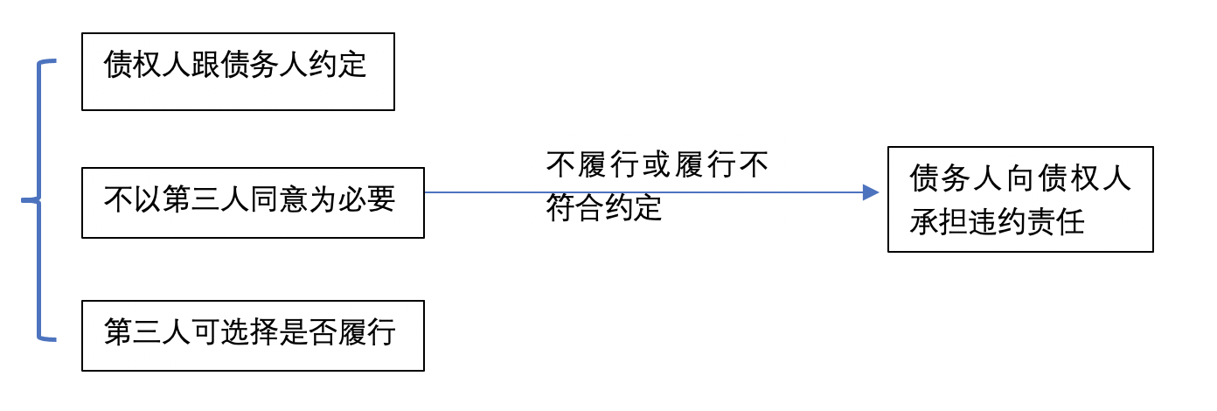
2. 由第三人履行的合同（523、524）
523 当事人约定由第三人向债权人履行债务，第三人不履行债务或者履行债务不符合约定的，债务人应当向债权人承担违约责任。
债务人向债权人担保由第三人给付，在债权债务约定中，合同对第三人无约束力
债权人接受第三人履行后，其对债务人的债权转让给第三人，但是债务人和第三人另有约定的除外。

Slide 199
债务人不履行债务，第三人对履行该债务具有合法利益的，第三人有权向债权人代为履行；但是，根据债务性质、按照当事人约定或者依照法律规定只能由债务人履行的除外。
债权人接受第三人履行后，其对债务人的债权转让给第三人，但是债务人和第三人另有约定的除外。

Slide 200
第五百二十三条 当事人约定由第三人向债权人履行债务，第三人不履行债务或者履行债务不符合约定的，债务人应当向债权人承担违约责任。
第五百二十四条 债务人不履行债务，第三人对履行该债务具有合法利益的，第三人有权向债权人代为履行；但是，根据债务性质、按照当事人约定或者依照法律规定只能由债务人履行的除外。
债权人接受第三人履行后，其对债务人的债权转让给第三人，但是债务人和第三人另有约定的除外。

Slide 201
五、选择之债（515、516）
（一）什么是选择之债
标的有多项，而债务人只需履行其中一项的债之关系。
1.选择之债需要非因条件成就而确定；
2. 选择之债选择的内容不限于标的本身，履行期限、履行地点、标的物数量、质量等可以选择的，都是选择之债；
3. 选择之债选择权行使之后，自始为一个简单之债。

Slide 202
（二）选择之债的发生原因
1. 基于约定
2. 基于法定（法定很少，如577）
577 当事人一方不履行合同义务或者履行合同义务不符合约定的，应当承担继续履行、采取补救措施或者赔偿损失等违约责任。

Slide 203
（三）选择之债的确定
1. 确定方式
约定
选择——选择权人行使选择权
给付不能——数宗给付中，有自始不能或嗣后不能给付时，债之关系
仅存在于余存之给付（主要是嗣后不能）

Slide 204
给付（履行）不能者，债务人不能依债之本旨，履行债务之状态也。（郑玉波）
自始不能不影响选择择权
嗣后客观履行不能对选择权的影响：
①非因双方当事人原因导致的，不可归责于双方当事人的履行不能，选择权存在于剩余给付上；如果全部灭失，就不存在选择权了，变成是否免责的问题。

Slide 205
②因当事人原因导致的客观履行不能（主要是标的物灭失）
选择权人导致——在剩余给付中选择
非选择权人导致，不影响选择权行使，仍然可选择任一标的
债务人选择剩余给付
单一之债
另外承担损害赔偿责任
当选择权人为债务人时
债务人选择灭失标的
视为已履行，债权人支付价款
债权人选择剩余给付
单一之债
当选择权人为债权人时
债权人选择灭失标的
发生履行不能，债务人承担违约责任

Slide 206
2. 选择权的行使
（1）选择权的性质——形成权
（2）选择权的主体
① 原则上是债务人有选择权
当事人另有约定
法律另有规定 这几种情形选择权不属于债务人
依照交易习惯

Slide 207
②选择权主体的转移
约定期限内 经催告后合理期限内仍未选择
履行期届满未作选择
选择权转移至对方当事人

Slide 208
（3）选择权的行使
选择权的行使需以通知的方式作出【通知+意思实现（未规定）】
通知到达对方时，选择的意思表示生效，债的标的确定
一经确定，未经对方同意不可更改。
（4）选择权行使的后果
选择权行使之后，选择之债就变成简单之债，且自始为简单之债。

Slide 209
第五百一十五条 标的有多项而债务人只需履行其中一项的，债务人享有选择权；但是，法律另有规定、当事人另有约定或者另有交易习惯的除外。
享有选择权的当事人在约定期限内或者履行期限届满未作选择，经催告后在合理期限内仍未选择的，选择权转移至对方。
第五百一十六条 当事人行使选择权应当及时通知对方，通知到达对方时，标的确定。标的确定后不得变更，但是经对方同意的除外。
可选择的标的发生不能履行情形的，享有选择权的当事人不得选择不能履行的标的，但是该不能履行的情形是由对方造成的除外

Slide 210
六、多数人之债的履行
（一）多数人之债及其类型
多数人之债：
乃以同一给付为标的，而有多数债务人或债权人是也。（郑玉波）
2.🍀相关分类的澄清：
可分之债 按份之债
不可分之债 连带之债
《阿根廷民法典》第667条规定：债以能部分履行的给付作为标的时，为可分之债。如给付仅能整体履行，为不可分之债。

Slide 211
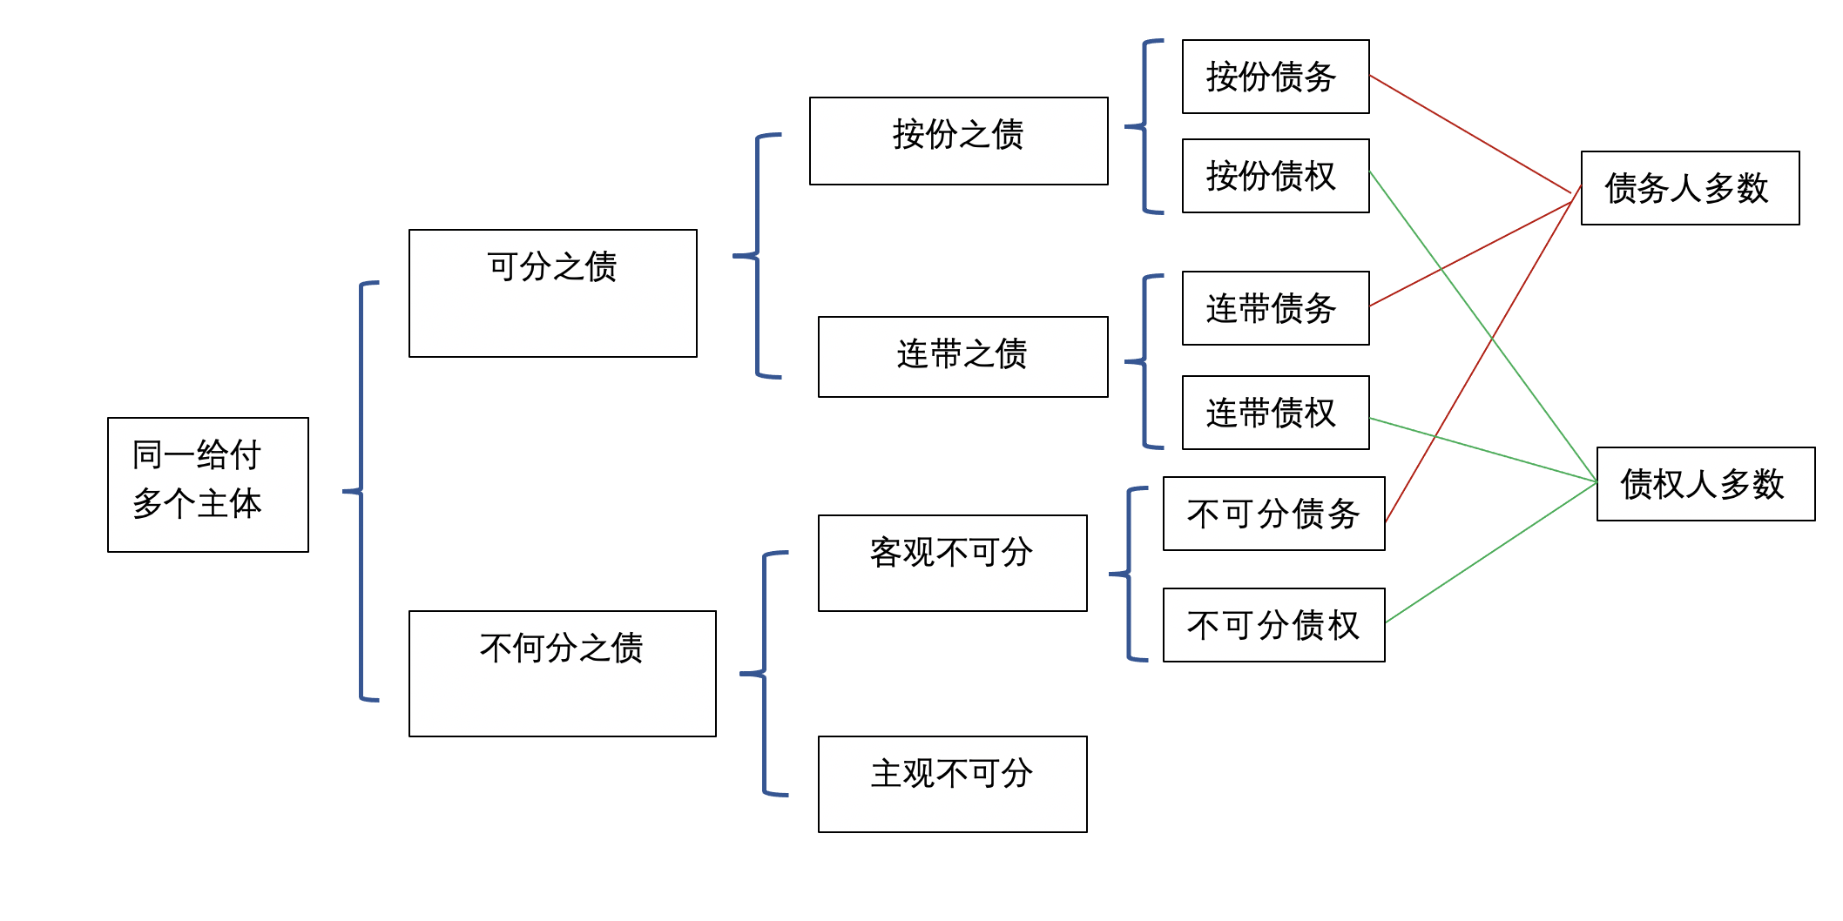

Slide 212
（二）按份之债
按份之债
是指债权人或债务人为二人以上，各债权人或债务人按照一定份额享有债权或负担债务的债权债务关系。
债权人为二人以上，标的可分，按照份额合自享有债权的，为按份债权（517.1）； 债务人为二人以上，标的可分，按照份额各自负担债务的，为按份债务。（517.1）
按份债权人或者按份债务人的份额难以确定的，视为份额相同。（517.2）

Slide 213
2. 按份之债的发生原因
约定——如合同
法定——如侵权、不当得利、无因管理
其他——如法院判决的诉讼费

Slide 214
3. 按份之债的牵连关系
问：按份之债中1人所生事项是否对其他按份债权人或债务人发生法律效力？
解除
撤销 标准：所生事项对其他债权和债务人 对全部债权人（债务人）发生效力
无效 的合法利益是否产生影响 仅对1人发生效力
效力待定
抵销
免除 仅对1人发生法律效力，对其他按份债权人或债务人不发生效力，无牵连关系
混同
抗辩

Slide 215
第五百一十七条 债权人为二人以上，标的可分，按照份额各自享有债权的，为按份债权；债务人为二人以上，标的可分，按照份额各自负担债务的，为按份债务。
按份债权人或者按份债务人的份额难以确定的，视为份额相同。

Slide 216
（三）连带之债
连带债权：债权人为二人以上，部分或全部债权人均可以请求债务人履行债务的，为连带债权。（518.1）
1.连带债务（518.1）
（1）定义：债务人为二人以上，债权人可以请求部分或者全部债务人履行全部债务的，为连带债务。
（2）发生原因
①基于约定
②基于法定(67,75,83,164,167,178,307,552,786,791,834,932,973,1168,1169,
1170,1171,1197,1211,1214,1215,1242,1252)
注：如果没有约定，法律没有规定，推定为按份之债。
③有时法院判决会创设连带债务

Slide 217
（3）连带之债的对外效力
①每个连带债务人都对债务负有全部清偿的义务。

Slide 218
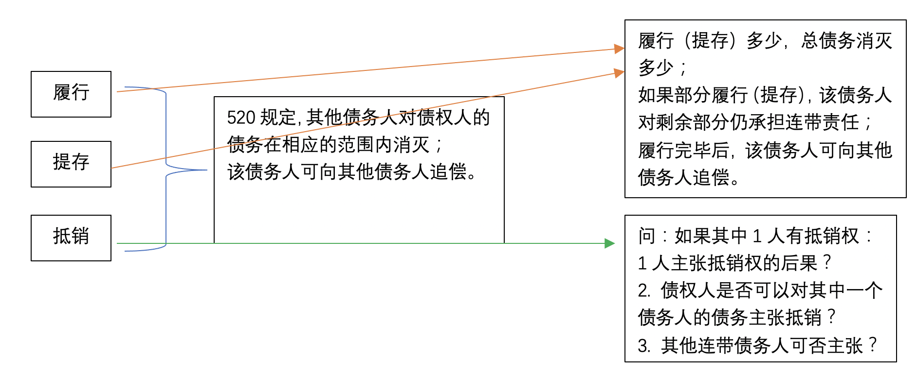
②连带债务的牵连关系（1人所生事项对其他债务人的法律后果）（520）

Slide 219
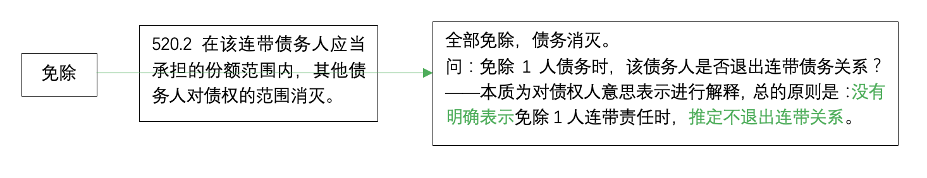
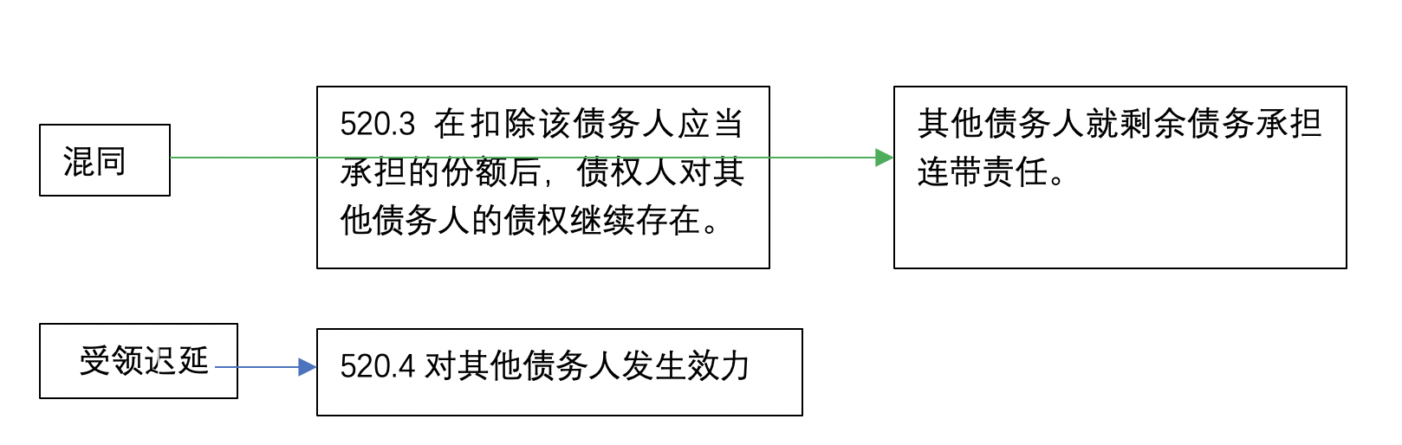

Slide 220
（4）连带债务的对内效力
①内部份额的确定（519）
有约定按约定
有规定按规定
无规定无约定，平均分担

Slide 221
②求偿权
部分债务人因清偿、代物清偿、抵销、混同等原因使其他债务人同样免除责任的，就超出自己份额部分可以向其他连带债务人追偿。
问：向其他债务人的追偿，是基于连带责任内部关系的求偿权？
还是基于连带关系替其他债务人履行债
务后获得的代位债权人的权利？
问：其中一个债务人代物清偿，如何向其他债务人追偿？
问：求偿权是否以超过自己份额为限？

Slide 222
③求偿权扩大（519.3）
被追偿的债务人不能履行其应分担份额的，其他连带债务人应当在相应范围内按比例分担。

Slide 223
2. 连带债权
（1）定义：债权人为二人以上，部分或全部债权人均可以请求债务人履行债务的，为连带债债权。（518.1）
（2）内容：连带债权参照适用本章连带债务的有关规定。（521.2）

Slide 224
（2）连带债权的对外效力
①关于履行、提存——履行多少，总债务消灭多少
②关于抵销
是否允许某一连带债权人对超出自己份额的部分主张抵销？
部分连带债权人主张抵销后，对其他债权人是否负担返还义务？
债务人对某一债权人主张抵销，是否应以该债权人的份额为限？
债务人对某一债权人主张抵销后，该债权人是否对其他债权人负返还义务？
③关于免除
Notes:
在连带债权和债务的情况下，抵销的问题相对复杂，以下是根据中国法律的相关规定和原则进行的分析：
是否允许某一连带债权人对超出自己份额的部分主张抵销？
不允许。连带债权人中的任何一人只能在其份额范围内行使权利，包括抵销权。如果某一连带债权人试图对超出自己份额的部分主张抵销，这可能会损害其他连带债权人的利益，因此通常不被允许。
部分连带债权人主张抵销后，对其他债权人是否负担返还义务？
是的。如果部分连带债权人通过抵销获得了超出其份额的利益，那么他应当对其他连带债权人负担返还义务，以确保所有连带债权人能够按照各自的份额获得利益。
债务人对某一债权人主张抵销，是否应以该债权人的份额为限？
债务人在对连带债权人主张抵销时，通常应当以该债权人的份额为限。如果债务人与某一连带债权人之间的抵销超出了该债权人的份额，那么可能会影响到其他连带债权人的利益。
债务人对某一债权人主张抵销后，该债权人是否对其他债权人负返还义务？
如果债务人对某一连带债权人主张抵销，并且该抵销导致该债权人获得了超出其份额的利益，那么该债权人应当对其他连带债权人负返还义务。这是因为连带债权人之间的权利是平等的，任何一人不得独占超出自己份额的利益。
需要注意的是，以上分析是基于一般法律原则和规定，具体情况可能因案件的不同而有所差异。在处理此类问题时，应当参考具体的法律规定、司法解释以及相关判例。此外，连带债权人和债务人的行为应当遵循公平原则，不得损害其他当事人的合法权益。

Slide 225
（3）连带债权的内部效力

Slide 226
第五百一十九条 连带债务人之间的份额难以确定的，视为份额相同。
实际承担债务超过自己份额的连带债务人，有权就超出部分在其他连带债务人未履行的份额范围内向其追偿，并相应地享有债权人的权利，但是不得损害债权人的利益。其他连带债务人对债权人的抗辩，可以向该债务人主张。
被追偿的连带债务人不能履行其应分担份额的，其他连带债务人应当在相应范围内按比例分担。

Slide 227
第五百二十条 部分连带债务人履行、抵销债务或者提存标的物的，其他债务人对债权人的债务在相应范围内消灭；该债务人可以依据前条规定向其他债务人追偿。
部分连带债务人的债务被债权人免除的，在该连带债务人应当承担的份额范围内，其他债务人对债权人的债务消灭。
部分连带债务人的债务与债权人的债权同归于一人的，在扣除该债务人应当承担的份额后，债权人对其他债务人的债权继续存在。
债权人对部分连带债务人的给付受领迟延的，对其他连带债务人发生效力。
第五百二十一条 连带债权人之间的份额难以确定的，视为份额相同。
实际受领债权的连带债权人，应当按比例向其他连带债权人返还。
连带债权参照适用本章连带债务的有关规定。

Slide 228
5.不真正连带责任
是指各债务人基于不同的发生原因而对于同一债权人负有以同一给付为标的的数个债务，因一个债务人的履行而使全体债务均归于消灭，此时数个债务人之间所负的责任即为不真正连带责任。
如产品责任
第1203条 因产品存在缺陷造成他人损害的，被侵权人可以向产品的生产者请求赔偿，也可以向产品的销售者请求赔偿。
产品缺陷由生产者造成的，销售者赔偿后，有权向生产者追偿。因销售者的过错使产品存在缺陷的，生产者赔偿后，有权向销售者追偿。
第1204条 因运输者、仓储者等第三人的过错使产品存在缺陷，造成他人损害的，产品的生产者、销售者赔偿后，有权向第三人追偿。

Slide 229
七、双务合同的履行抗辩权
抗辩（对事实的否认）与抗辩权（具有对抗请求权正当性的权利）
（一）同时履行抗辩权 （525）
1. 定义：当事人互负债务，没有先后履行顺序的，一方在对方未履行对待给付或者履行不符合约定时，有拒绝履行相应对待给付义务的权利。

Slide 230
2. 条件
（1）基于同一双务合同
（2）双方义务没有先后履行顺序，且已届清偿期
如无约定、无法定，无习惯
只约定一方履行期限 推定同时履行
约定在一段期限内履行
订立时依性质不能同时履行的，但后来可以同时履行的——应同时履行
（3）对方当事人未履行或未按约定履行其债务
致使合同目的不能实现
部分履行是否为符合约定？
从给付义务、附随义务不履行呢？
（4）对方的对待给付是可能的

Slide 231
3. 适用范围
适用于双务合同
按份和连带合同有没有同时履行抗辩？

Slide 232
第五百二十五条 当事人互负债务，没有先后履行顺序的，应当同时履行。一方在对方履行之前有权拒绝其履行请求。一方在对方履行债务不符合约定时，有权拒绝其相应的履行请求。

Slide 233
（二）先履行抗辩权（526）
1. 定义：当事人互负债务，有先后履行顺序，应当先履行债务一方未履行对待给付或履行不符合约定的，后履行一方有拒绝履行相应对待给付的权利。

Slide 234
2. 条件：
基于同一双务合同
双方义务有先后履行顺序
应先履行的一方未履行或未按约定履行其债务

Slide 235
案例：
甲乙约定，6月3日甲向乙交付100公斤苹果，6月10日乙向甲支付1000元货款。到了6月11日，双方都未向对方履行。乙要求甲先交付苹果，甲认为双方履行期都已届至，应同时履行，行使同时履行抗辩权。

Slide 236
第五百二十六条 当事人互负债务，有先后履行顺序，应当先履行债务一方未履行的，后履行一方有权拒绝其履行请求。先履行一方履行债务不符合约定的，后履行一方有权拒绝其相应的履行请求。

Slide 237
（三）不安抗辩权（527）
指双务合同双方债务异时履行的，应先履行债务的当事人一方有确切证据证明在自己履行债务后将不能或不会得到对方履行的，有权中止履行自己债务的权利。
1. 条件：
（1）基于同一双务合同
（2）当事人一方应先履行义务且债务已届清偿期
（3）后履行的一方有丧失或可能丧失债务履行能力的情形
①经营状况严重恶化；
②转移财产、抽逃资金，以逃避债务；
③丧失商业信誉；
④有丧失或可能丧失债务履行能力的其他情形

Slide 238
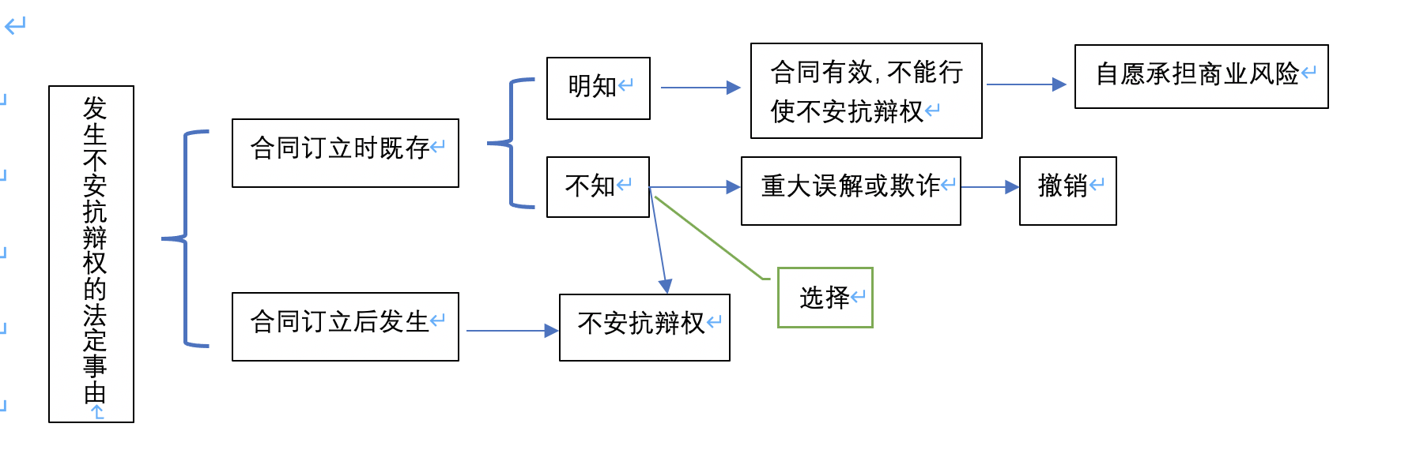

Slide 239
2. 行使和效力（528）
（1）行使方式：中止履行自己的债务
（2）行使不安抗辩权人的义务：
①举证义务（没有确切证据中止履行的，应当承担违约责任）
②通知义务
效力：
先履行一方中止合同的履行，促使对方恢复履行能力或者提供担保。
不具有直接消灭对方请求权的权力。

Slide 240
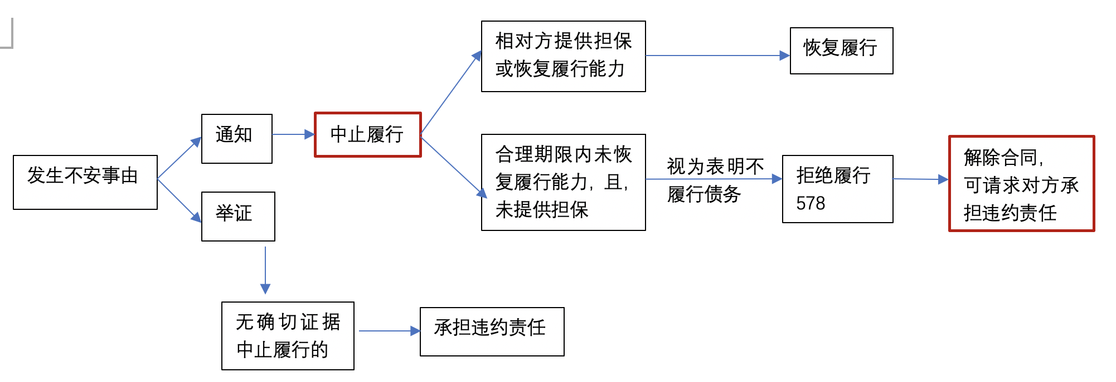

Slide 241
第五百二十七条 应当先履行债务的当事人，有确切证据证明对方有下列情形之一的，可以中止履行：
（一）经营状况严重恶化；
（二）转移财产、抽逃资金，以逃避债务；
（三）丧失商业信誉；
（四）有丧失或者可能丧失履行债务能力的其他情形。
当事人没有确切证据中止履行的，应当承担违约责任。
第五百二十八条 当事人依据前条规定中止履行的，应当及时通知对方。对方提供适当担保的，应当恢复履行。中止履行后，对方在合理期限内未恢复履行能力且未提供适当担保的，视为以自己的行为表明不履行主要债务，中止履行的一方可以解除合同并可以请求对方承担违约责任。

Slide 242

第七章 违约责任
一、违约责任
二、违约责任的归责原则
三、违约责任的立法模式
四、违约行为形态
五、违约责任形式
六、违约责任免责事由

Slide 243
一、违约责任
（一）什么是违约责任
违约责任是指当事人一方不履行合同义务或者履行合同义务不符合约定而应当承担的民事责任。（577）

Slide 244
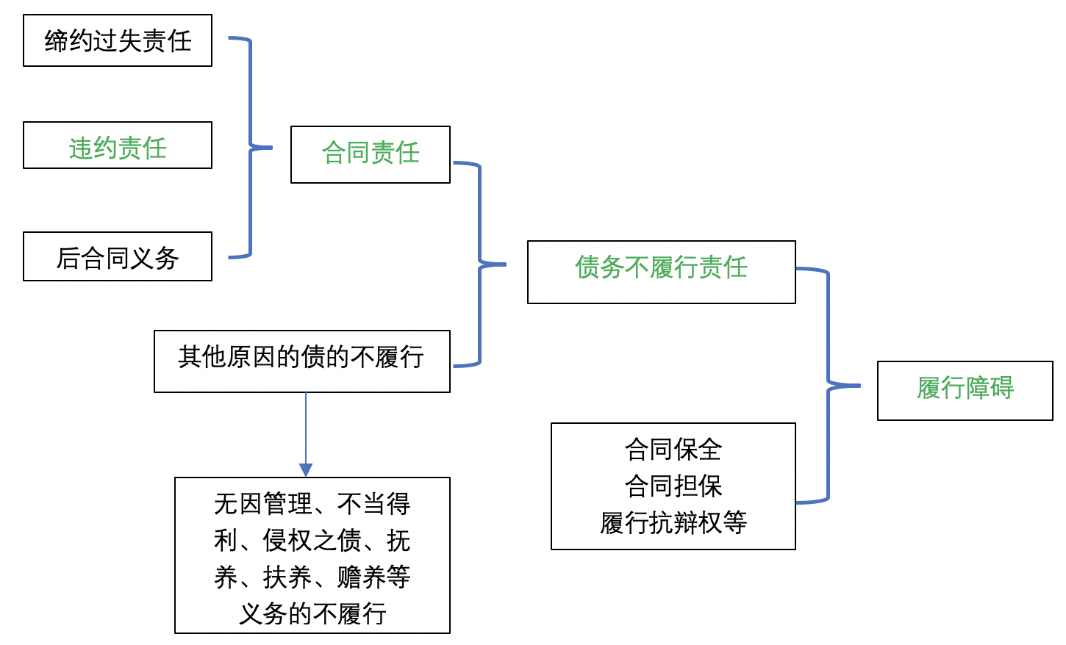
（二）违约责任、合同责任、债务不履行责任、履行障碍

Slide 245
（三）违约责任的性质
1.违反合同义务产生的责任
2.以填补损害为原则
例外：
（1）法律例外规定一些情形适用惩性赔偿
（2）约定的违约金可以超出实际损失（但不能超过30%）
（3）在违约中是否允许精神损害赔偿，存在争议（186，996）

Slide 246
第584条 当事人一方不履行合同义务或者履行合同义务不符合约定，造成对方损失的，损失赔偿额应当相当于因违约所造成的损失，包括合同履行后可以获得的利益；但是，不得超过违约一方订立合同时预见到或者应当预见到的因违约可能造成的损失。
第585条 当事人可以约定一方违约时应当根据违约情况向对方支付一定数额的违约金，也可以约定因违约产生的损失赔偿额的计算方法。
约定的违约金低于造成的损失的，人民法院或者仲裁机构可以根据当事人的请求予以增加；约定的违约金过分高于造成的损失的，人民法院或者仲裁机构可以根据当事人的请求予以适当减少。
当事人就迟延履行约定违约金的，违约方支付违约金后，还应当履行债务。

Slide 247
惩罚性赔偿
《消保法》55条：经营者提供商品或者服务有欺诈行为的，应当按照消费者的要求增加赔偿其受到的损失，增加赔偿的金额为消费者购买商品的价款或者接受服务的费用的三倍；增加赔偿的金额不足五百元的，为五百元。法律另有规定的，依照其规定。
经营者明知商品或者服务存在缺陷，仍然向消费者提供，造成消费者或者其他受害人死亡或者健康严重损害的，受害人有权要求经营者依照本法第四十九条、第五十一条等法律规定赔偿损失，并有权要求所受损失二倍以下的惩罚性赔偿。

Slide 248
《民法典》186 因当事人一方的违约行为，损害对方人身权益、财产权益的，受损害方有权选择请求其承担违约责任或者侵权责任。
《民法典》996 因当事人一方的违约行为，损害对方人格权并造成严重精神损害，受损害方选择请求其承担违约责任的，不影响受损害方请求精神损害赔偿。
《旅游法》70.1：旅行社不履行包价旅游合同义务或者履行合同义务不符合约定的，应当依法承担继续履行、采取补救措施或者赔偿损失等违约责任；造成旅游者人身损害、财产损失的，应当依法承担赔偿责任。旅行社具备履行条件，经旅游者要求仍拒绝履行合同，造成旅游者人身损害、滞留等严重后果的，旅游者还可以要求旅行社支付旅游费用一倍以上三倍以下的赔偿金。

Slide 249
二、违约责任的归责原则
归责原则，是指基于一定的归责事由而确定责任成立的法律准则。
违约责任的归责原则，就是基于一定事由而确定违约责任是否成立的法律准则。
归责原则的作用：
（1）决定构成要件
（2）决定举证责任的内容

Slide 250
我国违约责任归责原则的发展：
过错责任原则——《经济合同法》第29条规定：“由于当事人一方的过错，造成经济合同不能履行或者不能完全履行，由有过错的一方承担违约责任，如属双方的过错，根据实际情况，由双方分别承担各自应负的违约责任。”
无过错责任原则（严格责任）——《民法典》577 当事人一方不履行合同义务或者履行合同义务不符合约定的，应当承担继续履行、采取补救措施或者赔偿损失等违约责任。

Slide 251
按照我国的规则体系来理解：
合同法 原则上采无过错责任（577）
+例外过错责任

Slide 252
例外过错责任
供电人责任（651，652，653，654）
承租人的保管责任（714）
承揽人责任（781，784）
建设工程合同中的承包人的过错责任（800，801，802，803，804）
寄存人未履行告知义务的责任（893）
保管人责任（894.2，897）

Slide 253
我国合同法违约责任为何从“过错” “无过错”
直接原因——《联合国国际货物销售合同公约》
《国际商事合同通则》
《欧洲合同法原则》均采纳了该原则
间接原因——伦理规则思想向鼓励交易思想的变化
以公平为核心向以效率为核心的转变

Slide 254
三、违约责任的立法模式
（一）违约行为的形态与违约责任形态
履行不能 继续履行
拒绝履行（包括预期违约） 违约金
不完全履行 损害赔偿
迟延履行 合同的解除
采取补救措施
前提 后果
（二） 原因进路 与 结果进路（救济进路）

Slide 255
（三）我国合同法违约责任的立法模式——混合式
偏重于结果进路

Slide 256
四、违约行为形态
（一）履行不能
1. 履行不能的分类
（1）自始不能与嗣后不能
自始不能是指不能履行的情况自合同成立之始即存在；嗣后不能指合同成立后发生履行不能的情况。
（2）客观不能与主观不能
（3）永久不能与一时不能
（4）全部不能与一部不能
（5）事实上不能与法律上不能

Slide 257
2. 自始不能与合同效力
理论的发展：
🍀第一阶段——自始不能，合同无效
🍀第二阶段——区分 自始主观不能——有效
自始客观不能——无效
🍀现阶段——自始不能
立法上 履行不能的合同原则有效
效力瑕疵为例外 一方不知—以欺诈规则处理
双方都不知—以重大误解规则处理
还在发展中 问：双方都知情怎么办？

Slide 258
3. 履行不能的合同效力及后果
合同效力
违约责任
有免责事由
风险负担
履行请求权的排除
原则：有效
违约金/定金
履行不能
无免责事由
违约救济
赔偿损失
恶意串通
解除
无效
违反法律法规强制性规定、违反公序良俗
代偿请求权
欺诈
可撤销
重大误解

Slide 259
（二）拒绝履行
拒绝履行的行为
（1）履行期届满明确表示，或以自己行为表示不履行
（2）履行期尚未届满，明确表示或以自己行为表示不履行（578预期违约）
（3）不安抗辩权通知后，合理期限内未恢复、未担保

Slide 260
2. 拒绝履行的后果
（1）继续履行
（2）损害赔偿
（3）违约金
（4）解除合同
（5）（特殊）债务人拒绝履行之后，又同意履行的，
原则上：对债权人没有损害的，有受领义务
对债权人有损害的，可以拒绝——产生损害赔偿

Slide 261
3. 预期违约（578）
履行期到来之前，明确表示或以自己行为表明不履行合同义务。
后果： 可等待到期主张违约
也可选择不等待，直接主张违约

Slide 262
（三）不完全履行（582）
是指履行不符合约定，也称为瑕疵履行。
一般后果：继续履行、损害赔偿、违约金、不能实现目的的合同解除
特殊后果：
（1）加害给付——违约责任与侵权责任竞合。择一行使。
《民法典》186条规定：因当事人一方的违约行为，损害对方人身权益、财产权益的，受损害方有权选择请求其承担违约责任或者侵权责任。
996 因当事人一方的违约行为，损害对方人格权并造成严重精神损害，受损害方选择请求其承担违约责任的，不影响受损害方请求精神损害赔偿。
（2）加工承揽等合同中，还有修理重做更换的规定等等。

Slide 263
（四）迟延履行
1. 债务人迟延（履行迟延）
一般后果：继续履行、损害赔偿、违约金（特殊：可以与损害赔 偿并存的违约金）、合同解除
特殊后果（加重责任）：
（1）迟延期间发生不可抗力不免责（590）
（2）执行政府指导价的，遇价格变动作不利于债务人的解释（513）
（3）经催告后合期限后仍未履行，可以解除合同（563）

Slide 264
2. 债权人迟延（受领迟延）
因受领迟延导致的风险、费用、损失都由债权人负担。具体包括：
（1）买卖合同风险转移，见法条（605）
（2）增加费用由债权人负担，债务人不再支付利息（589）
（3）遭受损害由债权人赔偿
（4）债务人保管义务降低，除故意或重大过失外，不承担责任

Slide 265
五、违约责任形式
（一）继续履行
（二）损害赔偿
（三）违约金（定金）
（四） 其他

Slide 266
(一)继续履行
概述
（1）含义
继续履行也叫实际履行、强制履行，强制实际履行，是指在违约方不履行合同或者合同履行不符合约定时，由法院强制违约方继续履行合同债务的违约责任方式。
a.强制性
b. 实际性

Slide 267
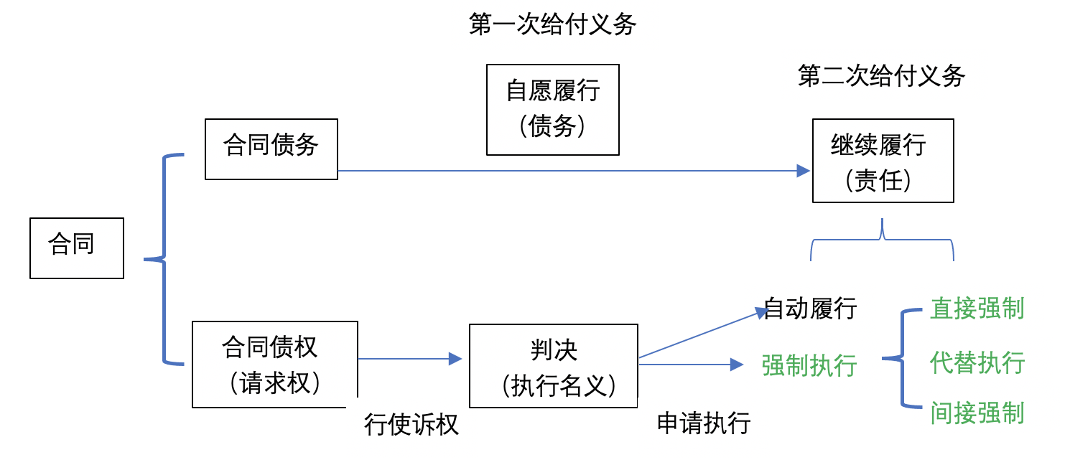

Slide 268
（2）继续履行与采取补救措施的关系（582）
履行不符合约定的，应当按照当事人的约定承担违约责任。对违约责任没有约定或者约定不明确，依据本法第511的规定仍不能确定的，受损害方根据标的的性质以及损失的大小，可以合理选择请求对方承担修理、重作、更换、退货、减少价款或者报酬等违约责任。
577里的“补救措施”被582细化了，但582不只是规定补救措施
采取补救措施是不完全履行的“继续履行”
修理、重做、更换——补救措施——（针对不完全履行）继续履行
退货——解除合同
减少价款、报酬——损害赔偿

Slide 269
（3）继续履行与损害赔偿——两种最主要的违约责任形式
①立法例 英美法 大陆法 我国
损害赔偿为基本救济方式 继续履行优先 我国折中
当事人可以选择；
如果选择继续履行是有条件的；
法院不能依职权代为选择
②继续履行之后还有损失的，可以申请损害赔偿

Slide 270
2. 继续履行的形态
（1）直接强制
（2）代替履行（代替执行）581
——由债权人或第三人代替债务人履行债务，使债权内容获得实现，相关费用由债务人负担
（3）间接强制
——若债务人于一定的期间未履行债务，则法院命令其支付一定的金钱或承担其他的不利益，以此对债务人的心理施加压力，间接使债权的内容获得实现。

Slide 271
（4）不适宜继续履行的情形
金钱债务都适宜继续履行
非金钱债务不适宜继续履行的情形：580
①法律或事实上不能履行
②债务的标的不适于强制履行或者履行费用过高
③债权人在合理期限内未请求履行

Slide 272
（二）损害赔偿
1. 违约损害赔偿与侵权损害赔偿
（1）损害赔偿范围不一样
（2）归责原则不一样
（3）因果关系不同

Slide 273
2. 违约损害赔偿的最高额——违约造成的损失+履行后的利益
原则上赔到合同履行之后的利益
（1）最高额的限制——不超过违约一方订立合同时预见或应当预见的因违约可能造成的损失
可预见标准：学说上认为应以理性人、善良管理人的预见能力为标准
（是否以违约人自己的预见能力为标准）

Slide 274
（2）具体限制规则
①与有过失
592.2 当事人一方违约造成对方损失，对方对损失的发生有过错的，可以减少相应的损失赔偿额
（补充：592.1双方违约与过失相抵的差别）
②损益相抵
2020《关于审理买卖合同纠纷案件适用法律问题的解释》23条：买卖合同当事人一方因对方违约而获有利益，违约方主张从损失赔偿额中扣除该部分利益的，人民法院应予支持
③减损规则
591 当一方违约，对方未采取适当措施，就扩大部分不能请求损害赔偿

Slide 275
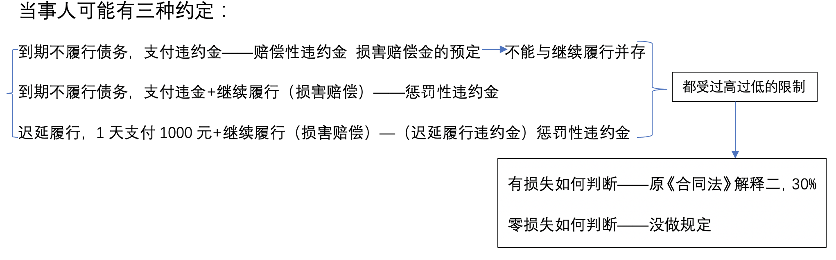
（二）违约金（定金）
违约金，是指当事人约定的在一方当事人违约时应向对方当事人支付的一定数额的款项。585
1. 种类与性质：原则上，违约金是损害赔偿的预定，未约定或约定不明，推定为赔偿性违约金

Slide 276
2. 违约金的调整 585
585.2 约定的违约金低于造成的损失的，人民法院或者仲裁机构可以根据当事人的请求予以增加；约定的违约金过分高于造成的损失的，人民法院或者仲裁机构可以根据当事人的请求予以适当减少。
（1）违约金过低过高的限制
违约金超过造成的损失30％
恶意违约的当事人一方请求减少违约金的，人民法院一般不予支持。
（2）零损失的违约金——没有规定

Slide 277
🍀合同解释（二）（已经废止）29.2
当事人约定的违约金超过造成损失的百分之三十的，一般可以认定为合同法第一百一十四条第二款规定的“过分高于造成的损失”。
🍀《最高人民法院关于审理商品房买卖合同纠纷案件适用法律若干问题的解释》第12条
当事人以约定的违约金过高为由请求减少的，应当以违约金超过造成的损失30％为标准适当减少；当事人以约定的违约金低于造成的损失为由请求增加的，应当以违约造成的损失确定违约金数额。
《全国法院贯彻实施民法典工作会议纪要》第11条：约定的违约金超过根据民法典第五百八十四条规定确定的损失的百分之三十的，一般可以认定为民法典第五百八十五条第二款规定的“过分高于造成的损失”。
《合同编司法解释》第65条。 当事人主张约定的违约金过分高于违约造成的损失，请求予以适当减少的，人民法院应当以民法典第五百八十四条规定的损失为基础，兼顾合同主体、交易类型、合同的履行情况、当事人的过错程度、履约背景等因素，遵循公平原则和诚信原则进行衡量，并作出裁判。
约定的违约金超过造成损失的百分之三十的，人民法院一般可以认定为过分高于造成的损失。
恶意违约的当事人一方请求减少违约金的，人民法院一般不予支持。

Slide 278
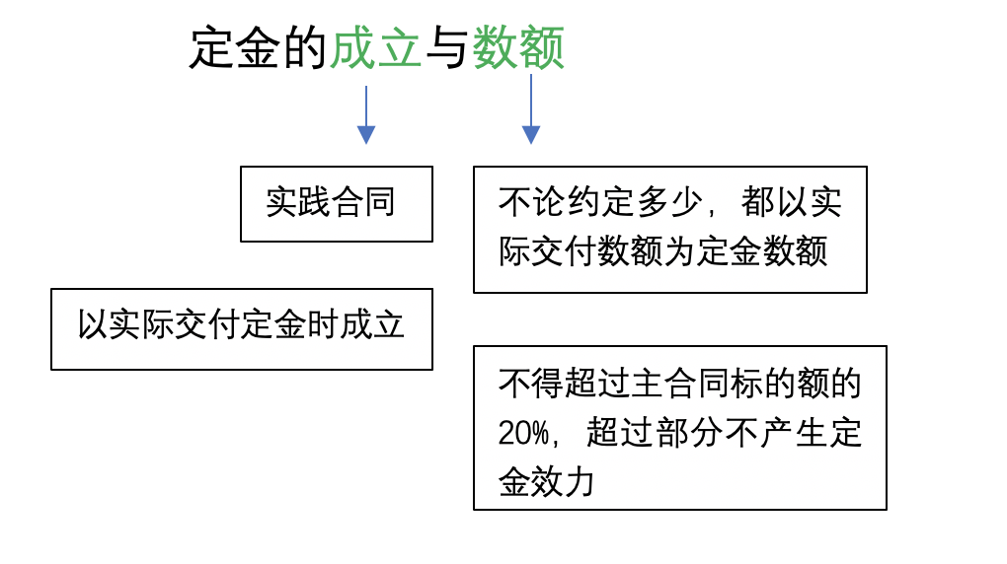
3. 定金（不是违约责任，实际具有担保性质，原规定在担保法）
（1）586

Slide 279
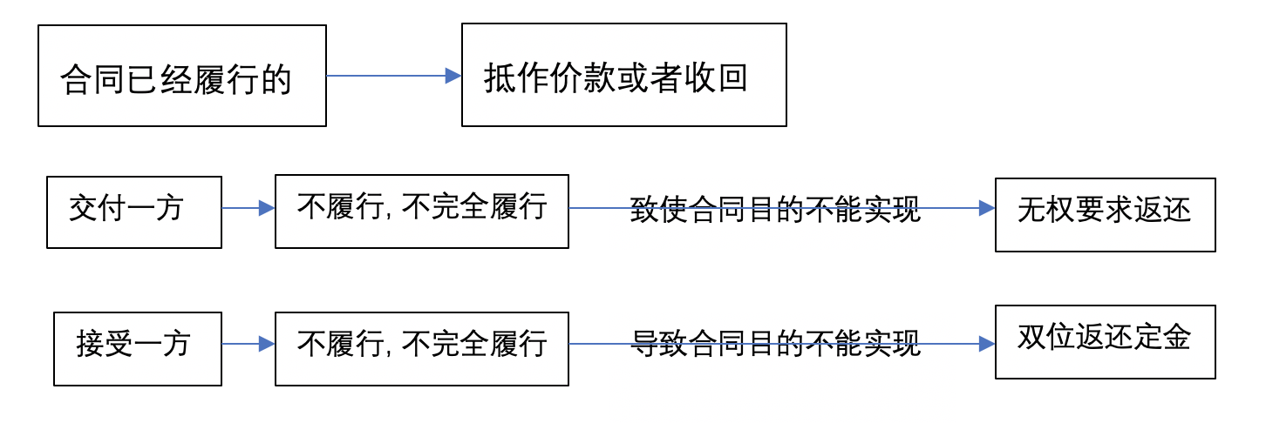
（2）定金的效力587

Slide 280
（3）违约金与定金588
违约金、定金都约定时，一方违约时，对方择一适用；
定金不足以弥补一方违约造成的损失的，对方可以就定金以外的损失要求赔偿。

Slide 281
六、违约责任免责事由
（一）约定具有效力的免责条款
原则上，当事人可以约定免责事由，按照免责条款承担违约责任。
例外约定无效（506）：
1.造成人身损害的；
2. 因故意或重大过失造成财产损失的。
问：可不可以约定何为不可抗力，以此作为免责事由？

Slide 282
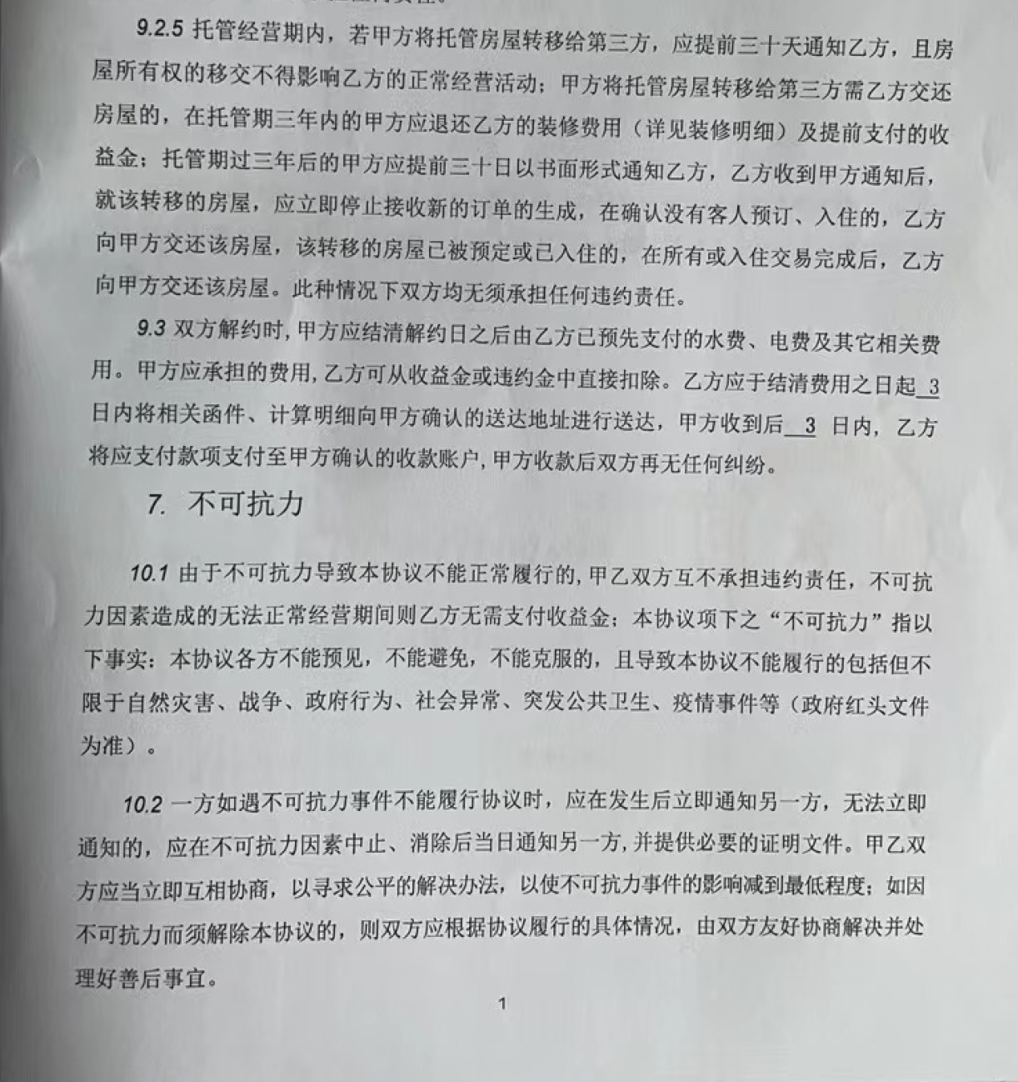

Slide 283
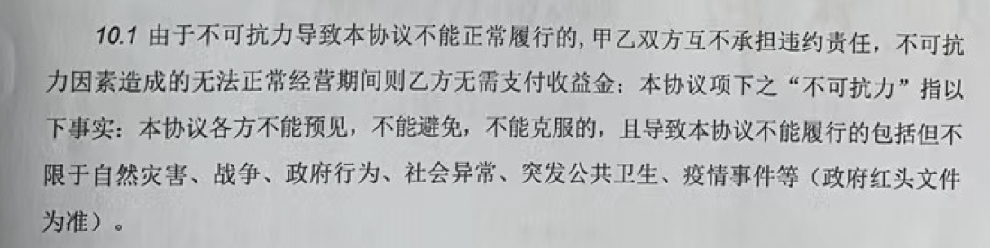

Slide 284
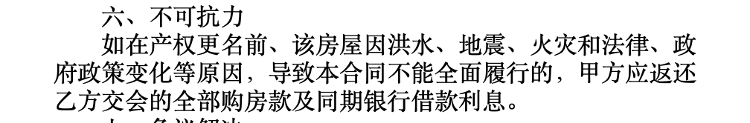

Slide 285
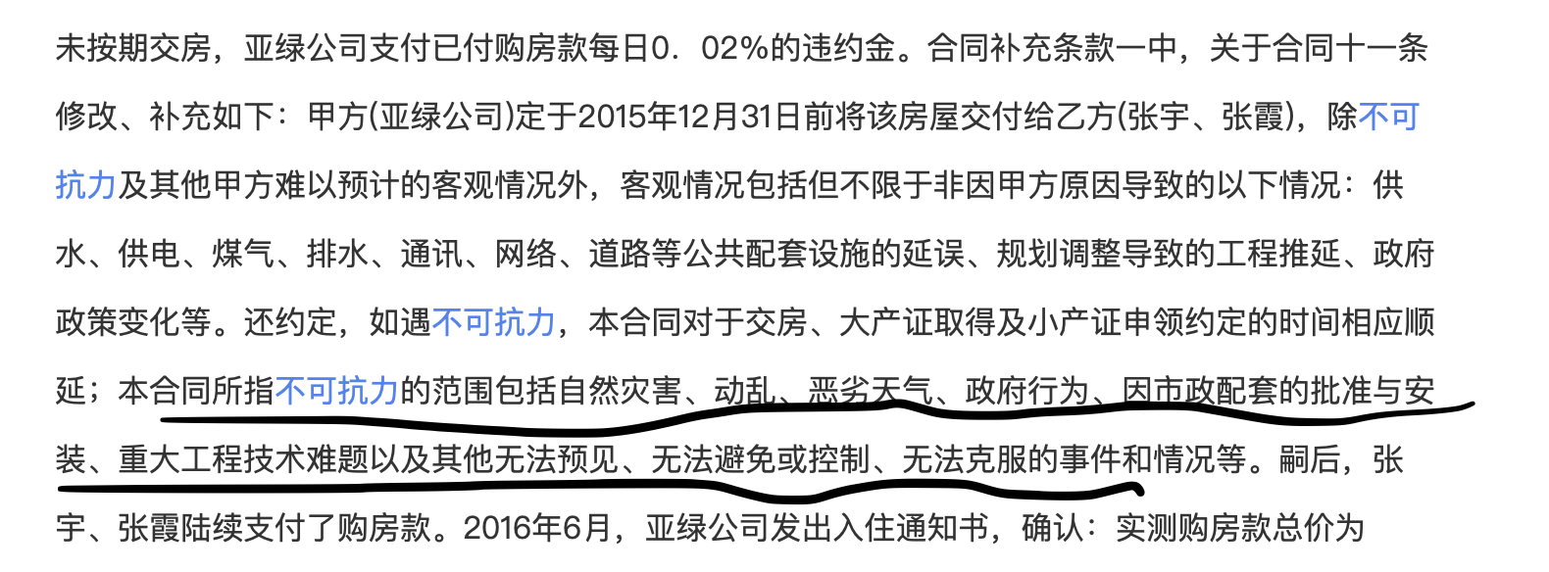

Slide 286
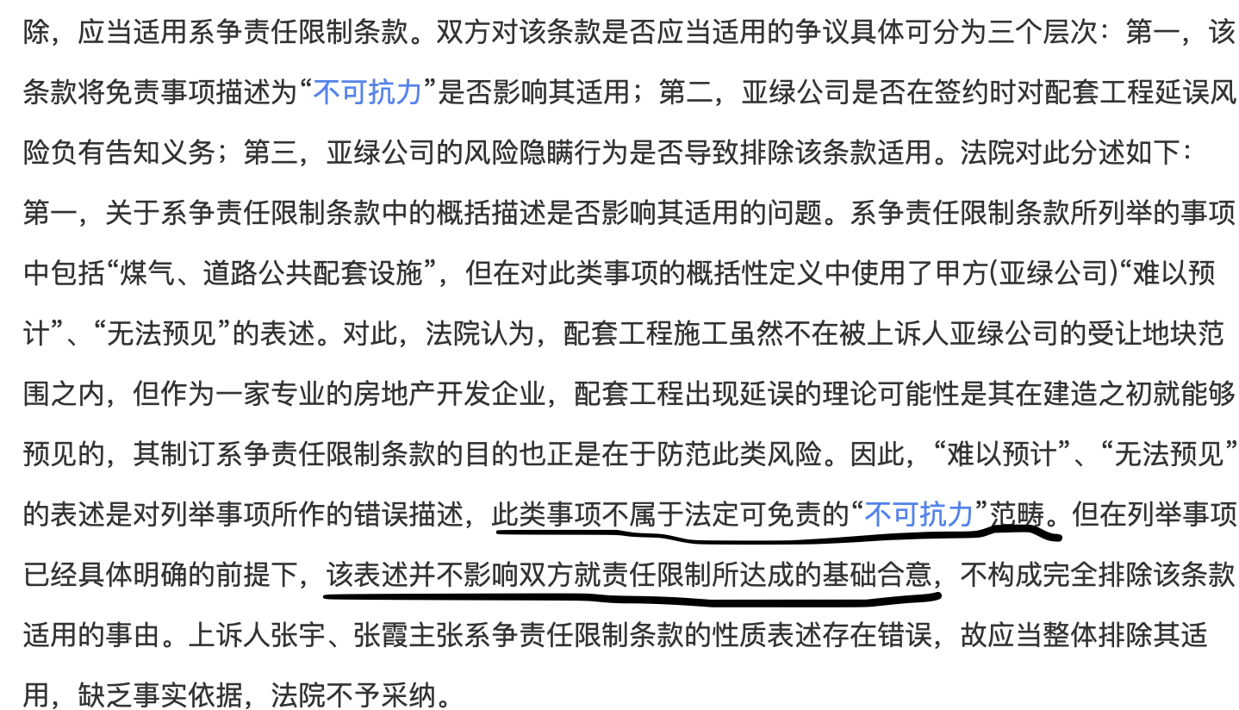

Slide 287
（二）不可抗力
1. 定义（180）
不可抗力是不能预见、不能避免且不可克服的客观情况。
（1）客观情况——非当事人行为所派生
（2）不能预见——债务人在订立合同时不能够合理预见
（3）不可避免——该客观情况发生具有必然性
（4）不能克服——无法正常履行债务

Slide 288
2. 关于不可抗力定义的沿革
3. 不可抗力作为免责事由的原因
主要是基于公平 非属债务人原因，无法克服
没有责任人

Slide 289
4.类型
（1）自然因素，典型如地震、冰雹、水灾
（2）人为因素：典型如战争、罢工、暴动
（3）政府行为：典型如禁运、国家征收、货币管制
注：是否构成不可抗力，仍然要基于法政策考量，具体判断
问： 1. 疫情是不是不可抗力？
2. 签约时当事人不知道不可抗力事件已发生怎么办？

Slide 290
5. 不可抗力的后果（590）
（1）根据不可抗力的影响，部分或全部免除责任
（不可抗力作为免责事由，只是在不可抗力影响范围内不发生责任，如果不可抗力与债务人的原因共同构成损害发生的原因，应当本着“原因与责任相比例”的精神确定免责范围）
（2）债务人的通知义务及证据提供
通知+合理期限内提供证明
（3）迟延履行后发生不可抗力，不免除责任
（4）合同解除或者部分解除（563.1）

Slide 291
最高人民法院关于依法妥善审理涉新冠肺炎疫情民事案件若干问题的指导意见（一）
三、依法妥善审理合同纠纷案件。受疫情或者疫情防控措施直接影响而产生的合同纠纷案件，除当事人另有约定外，在适用法律时，应当综合考量疫情对不同地区、不同行业、不同案件的影响，准确把握疫情或者疫情防控措施与合同不能履行之间的因果关系和原因力大小，按照以下规则处理：
（一）疫情或者疫情防控措施直接导致合同不能履行的，依法适用不可抗力的规定，根据疫情或者疫情防控措施的影响程度部分或者全部免除责任。当事人对于合同不能履行或者损失扩大有可归责事由的，应当依法承担相应责任。因疫情或者疫情防控措施不能履行合同义务，当事人主张其尽到及时通知义务的，应当承担相应举证责任。
（二）疫情或者疫情防控措施仅导致合同履行困难的，当事人可以重新协商；能够继续履行的，人民法院应当切实加强调解工作，积极引导当事人继续履行。当事人以合同履行困难为由请求解除合同的，人民法院不予支持。继续履行合同对于一方当事人明显不公平，其请求变更合同履行期限、履行方式、价款数额等的，人民法院应当结合案件实际情况决定是否予以支持。合同依法变更后，当事人仍然主张部分或者全部免除责任的，人民法院不予支持。因疫情或者疫情防控措施导致合同目的不能实现，当事人请求解除合同的，人民法院应予支持。
（三）当事人存在因疫情或者疫情防控措施得到政府部门补贴资助、税费减免或者他人资助、债务减免等情形的，人民法院可以作为认定合同能否继续履行等案件事实的参考因素。

Slide 292

第八章 合同的权利义务终止
一、概述
二、清偿
三、抵销
四、提存
五、免除
六、混同
七、解除

Slide 293
一、概述
债的消灭（终止）和合同的终止
1. 定义
合同的权利义务终止，也称合同终止，合同消灭，指的是是合同关系的消灭。
2. 合同终止的原因（557）
清偿、抵销、提存、免除、混同、解除

Slide 294
3. 合同终止的后果
（1）原合同权利义务关系消灭
（2）产生后合同义务（558）
注：违反后合同义务，赔偿实际损失
（3）从权利同时消灭（559）
例外：最高额抵押、最高额质押、最高额保证所担保的其中一项债权消灭，作为从权利的最高额抵押、最高额质押、最高额保证上的权利并不随之消灭。
（4）合同权利义务终止的，不影响合同中结算、清理条款的效力；合同解除，不影响违约责任的承担。

Slide 295
二、清偿
（一）概念
清偿，是指债务人按照约定或者法律规定向债权人履行债务、实现合同目的的行为。（郭明瑞）
（二）清偿行为的性质——事实行为

Slide 296
（三）一部清偿
🍀也叫部分履行
🍀债权人是否可以拒绝接受部分履行？
Notes:
债权人可以拒绝接受部分履行，但部分履行不损害债权人利益的除外‌。根据《民法典》第五百三十一条的规定，债权人可以拒绝债务人部分履行债务，但如果部分履行不损害债权人利益的除外。如果债务人部分履行债务给债权人增加了费用，这些费用由债务人承担‌12。
债权人拒绝部分履行的条件
‌部分履行损害债权人利益‌：如果部分履行会对债权人的利益造成损害，债权人可以拒绝接受部分履行‌。
‌部分履行不损害债权人利益‌：如果部分履行不会损害债权人的利益，债权人应当接受部分履行‌。

Slide 297
（四）第三人清偿（代为清偿，代位清偿）
1. 什么是第三人清偿
在债权人和债务人没有约定的场合，第三人向债权人代为履行债务。
🍀与辅助人清偿的区别
无利害关系第三人代为清偿（未规定）
有利害关系第三人代为清偿（524）
Notes:
第三人清偿与辅助人清偿是合同履行中的两种不同情况，它们在法律效果和适用情形上存在区别。以下是两者的主要区别：
定义：
第三人清偿：是指合同债务由合同当事人之外的第三人自愿履行。第三人可以是任意第三人，不限于与合同有直接关系的人。
辅助人清偿：通常指的是债务人的辅助人，如债务人的雇员、代理人或其他有义务协助债务人履行债务的人，代表债务人履行债务。
法律关系：
第三人清偿：第三人并非合同当事人，其清偿行为通常不会直接产生合同上的义务，但如果第三人自愿承担债务，则可能构成债务承担。
辅助人清偿：辅助人清偿通常是基于与债务人之间的某种关系（如雇佣关系），其清偿行为是履行债务人的合同义务，不改变债务人的债务地位。
法律效果：
第三人清偿：如果第三人清偿得到债权人的接受，可能会产生债务转移的法律效果，即第三人取代原债务人的地位，原债务人可能不再承担债务。
辅助人清偿：辅助人的清偿行为被视为债务人的履行，债务人的债务地位不变，辅助人清偿后可以向债务人追偿。
主观意愿：
第三人清偿：第三人清偿通常是自愿行为，不需要债务人的同意，但需要债权人的接受。
辅助人清偿：辅助人清偿通常是履行其与债务人之间的内部关系所承担的义务，不一定需要债权人的单独接受。
债权人的接受：
第三人清偿：债权人可以拒绝第三人的清偿，除非第三人有权清偿或者债权人有接受第三人清偿的利益。
辅助人清偿：债权人通常不能拒绝辅助人的清偿，因为辅助人是在履行债务人的债务。
追偿权：
第三人清偿：如果第三人不是债务的保证人或承担人，其清偿后可能无法直接向债务人追偿。
辅助人清偿：辅助人清偿后，通常有权向债务人追偿其代为履行的债务。
在实际应用中，第三人清偿和辅助人清偿的具体情形可能更加复杂，需要结合具体的合同条款和法律规定来判断。

Slide 298
（1）无利害关系第三人清偿代为清偿
法民1236.2
债务亦得由无利害关系的第三人清偿之，但以该第三人以债务人的名义并以消灭债务为目的而为之者为限，或者，如该第三人以自己的名义为清偿时，以其非为代位行使债权人的权利者为限。

Slide 299
（2）有利害关系第三人代为清偿（524）
债务人不履行债务，第三人对履行该债务具有合法利益的，第三人有权向债权人代为履行；但是，根据债务性质、按照当事人约定或者法律规定只能由债务人履行的除外。
债权人接受履行后，其对债务人的债权转让给第三人，但是债务人和第三人另有约定的除外。
🍀第三人：如一般保证人、担保物权人

Slide 300
🍀法律后果
①债权人不能拒绝受领，拒绝受领的，承担拒绝受领的后果
②受领后，清偿第三人取得债权人地位
③清偿后，第三人与债务人之间的关系仍然可以依据基础法律关系处理

Slide 301
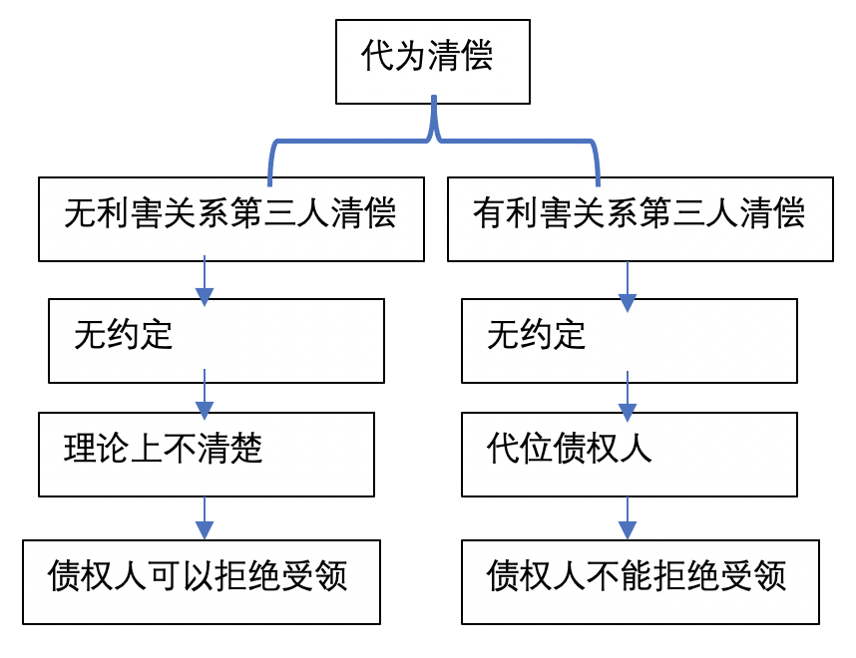

Slide 302
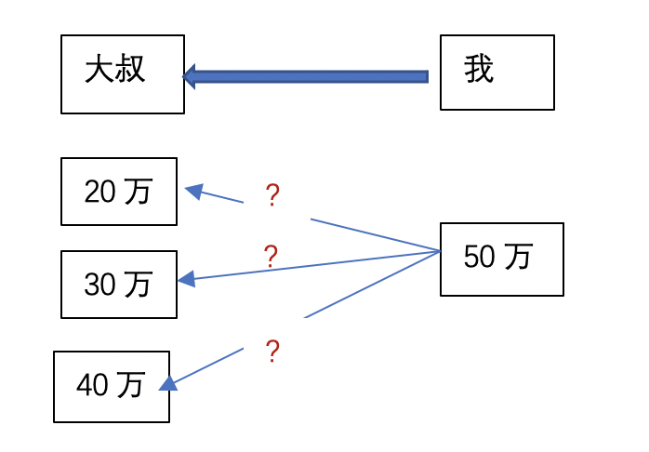
（五）清偿抵充
债务人对同一债权人负担数宗同类债务，债务人的给付不足以清偿全部债务时，需要确定所提交的给付充抵哪些债务，这种情形被称为清偿抵充。

Slide 303
抵充的确定（560）
有约定从约定；
无约定由债务人指定；
债务人未指定，优先履行先到期的债务；
均到期的，优先履行对债权人缺少担保或担保最少的债务；
均无担保或担保相等的，优先履行债务人负担较重的债务；
负担相同的，按债务到期先后顺序履行；
到期时间也相同的，按债务比例履行。

Slide 304
2. 抵充债权的范围及顺序（561）
债务人在履行主债务外还应当支付利息和实现债权的有关费用，其给付不足以清偿全部债务的，除当事人另有约定外，应当按照下列顺序：
（一）实现债权的费用；
（二）利息；
（三）主债务。

Slide 305
三、抵销
（一）概念及类型
1. 概念：当事人互负债务，依一方意思表示或双方合意，使彼此债务全部或部分地归于消灭。
主张抵销一方的债权叫主动债权；
被抵销一方的债权叫被动债权（禁止扣押债权如抚养费、赡养费等只能是主动债权）

Slide 306
2. 种类
法定抵销 568
合意抵销 569
最大差别：是否要求同种类同质量标的物
问：人民币 vs. 美元 可否抵销？
溯及到哪一天？
可以抵销那天？通知那天？

Slide 307
（二）抵销的制度目的
1.基于效率
2.有一定的担保作用

Slide 308
（三）法定抵销条件
1. 需要双方互负债务；
原则上当事人双方互负债务，由第三人履行、向第三人履行的债务不得抵销。
例外（1）连带债务人可以行使其他连带债务人对债权的抵销权；
（2）保证人可以行使主债务人对债权人的抵销权。
2. 需要债权都是有效存在的；
3. 需给付的种类、品质相同；

Slide 309
4. 原则上均届清偿期，双方都可主张抵销。
例外（1）不同时到期，一方可将自己的债务与对方到期债务抵销；
（2）在破产中，一旦进入破产程序，所有债务视为已到期，债权人都可主张抵销。
5. 需债务或债权非属不可抵销的情形
（1）依债的性质不可抵销，如服务、不作为等；
（2）依特别约定不可抵销；
（3）禁止扣押的债权不得作为被动债权，但可作为主动债权；
（4）因故意侵权行为负担的债务不可抵销；
（5）经过诉讼时效的债权不可以作为被动债权抵销。

Slide 310
《合同编司法解释》
第五十七条 因侵害自然人人身权益，或者故意、重大过失侵害他人财产权益产生的损害赔偿债务，侵权人主张抵销的，人民法院不予支持。
第五十八条 当事人互负债务，一方以其诉讼时效期间已经届满的债权通知对方主张抵销，对方提出诉讼时效抗辩的，人民法院对该抗辩应予支持。一方的债权诉讼时效期间已经届满，对方主张抵销的，人民法院应予支持。

Slide 311
（四）抵销权的行使
1. 以通知方式行使，不得附期限和条件；
2. 行使抵销权的一方负担数项债务种类相同、但是享有的债权不足以抵销全部债务，当事人因抵销的顺序发生争议的，按照抵充规则。
《合同编司法解释》（征求意见稿）
第60条【抵销参照适用抵充规则】行使抵销权的一方负担数项债务种类相同，但是享有的债权不足以抵销全部债务，当事人因抵销的顺序发生争议的，人民法院可以参照适用民法典第五百六十条的规定。
行使抵销权的一方享有的债权不足以抵销其负担的包括主债务、利息、实现债权的有关费用以及违约金或者损害赔偿金等在内的全部债务，当事人因抵销的顺序发生争议的，人民法院可以参照适用民法典第五百六十一条和本解释第五十四条的规定。

Slide 312
（五）抵销权行使的后果
1. 债的消灭
2. 由于抵销导致财产损害，主动债权人应赔偿损失。
期限利益
履行准备

Slide 313
四、提存
（一）概念与特征
概念
提存是指债务人于债务已届清偿期时，依法将无法给付的标的物提交给提存部门，以消灭合同的权利义务的制度。
提存人、提存受领人、提存物

Slide 314
2. 特征
（1）是清偿人与提存机构之间的合同；
（2）是实践合同；（571）
（3）提存是一种混合契约（混合合同：保管合同+为第三人利益合同）
（4）提存是以消灭债权债务关系为目的的。

Slide 315
（二）提存机构与提存标的物（《提存公证规则》第7条）
公证处 货币
有价证券、票据、提单、利利证书
贵重物品
担保物或其替代物（主要是物上代位的三金）
适宜提存的其他财产
理论上：货币可以
其他的物：动产可以；不动产是否可以？（没有禁止）
570.2 不适合提存或提存费用过高，债务人可以拍卖、变卖标的物，提存价款。

Slide 316
（三）提存条件 570
债权人无正当理由拒绝受领履行；
不知受领人，难以给付：
债权人下落不明；
债权人死亡未确定继承人、遗产管理人；
或丧失民事行为能力未确定监护人；
3. 法律规定的其他情形（529）
如：债权人分立、合并、住所变更，没有通知债务人，致使债务人履行发生困难，
债务人可以中止履行，将标的物提存。

Slide 317
（四）提存通知
提存后，需要及时通知有权受领人。
债权人、债权人继承人、遗产管理人、监护人、财产代管人等

Slide 318
（五）提存的后果
提存成立的，视为债务人在其提存范围内已经履行（571.2）
提存后 毁损灭失风险由债权人承担
标的物孳息归债权人所有
提存费用由债权人承担
3. 债权人可以随时领取提存物，领权提存物的权利自五年内不行使而消灭。提存物扣除提存费用后归国家所有。
4. 债权人对债务人负有债务的，在债权人未履行债务或者未提供但保之前，提存部门根据债务人的要求，应当拒绝领取提存物；债权人未履行对债务人的到期债务，或债权人书面表示放弃领取提存物的权利的，债务人负担提存费用后有权取回提存物。

Slide 319
五、免除
第575条 债权人免除债务人部分或者全部债务的，债权债务部分或者全部终止，但是债务人在合理期限内拒绝的除外。
（一）免除是单方法律行为还是双方法律行为？
《日本民法典》519:
债权人对债务人表示免除债务的意思时，其债务消灭。
《德国民法典》397:
债权人以契约对债务人免除债务者，债之关系消灭。债权人与债务人以契约承认债务人之债之关系不存在者，亦同。

Slide 320
遗嘱——单方行为
遗嘱继承——沉默为接受——书面形式表示拒绝
遗赠（1124.2）——60日内作出接受或放弃的表示，沉默视为放弃
赠与（657） ——双方——表示接受，合同成立
免除（575） ——单方？双方？———沉默推定接受，合理期限拒绝除外

Slide 321
（二）免除的效力
自免除意思表示生效时起，债务全部免除的，合同全部权利义务消灭；部分免除的，合同部分权利义务消灭；
免除部分连带债务的，在该连带债务人应当承担的份额范围内，其他债务人对债权人的债务消灭。
债务免除不能损害第三人利益。损害第三人利益的，可能发生撤销或无效的后果。

Slide 322
六、混同
第576条 债权和债务同归于一人的，债权债务终止，
但是损害第三人利益的除外。
混同的后果：
1. 原则上合同权利消灭
例外：因为混同影响第三人利益的，不消灭，如合同债权出质
2. 连带债务人之一人与债权人发生混同，其他债务人就剩余债务承担连带责任。

Slide 323
七、解除
（一）概述
概念
是指在合同生效后尚未全部履行前，因当事人双方意思表示一致或者一方行使解除权而使合同权利义务终止的制度。（郭明瑞）
2. 种类
协商解除 562.1
约定解除权562.2 （约定解除权的限制）
法定解除563（解除权人行使解除权）

Slide 324
（二）法定解除 563
法定解除事由：
不可抗力+不能实现合同目的；
因违约导致的合同解除
（1）预期违约
（2）迟延履行
①迟延履行主要债务+催告+合理期限不履行
②迟延履行+不能实现合同目的
（3）其他违约行为导致的合同解除（履行不能、拒绝履行、部分履行 ）
3. 持续履行的不定期合同+随时可以解除 合理期限前通知对方

Slide 325
4. 法律规定的其他情形
第580条 当事人一方不履行非金钱债务或者履行非金钱债务不符合约定的，对方可以请求履行，但是有下列情形之一的除外：
（一）法律上或者事实上不能履行；
（二）债务的标的不适于强制履行或者履行费用过高；
（三）债权人在合理期限内未请求履行。
有前款规定的除外情形之一，致使不能实现合同目的的，人民法院或者仲裁机构可以根据当事人的请求终止合同权利义务关系，但是不影响违约责任的承担。
问：违约方是否享有解除权？
Notes:
1.双方违约：如果合同双方都存在违约行为，那么任何一方都可能根据具体情况享有解除合同的权利。
2.非根本违约：如果违约方的违约行为不是根本性的，即不严重影响合同目的的实现，且非违约方没有解除合同的权利，违约方可能根据合同条款或法律规定享有解除权。
3.合同条款约定：如果合同中明确约定了违约方在某些情况下可以解除合同，那么违约方可以根据合同的约定行使解除权。
4.法院判决：在某些情况下，如果违约方能够证明继续履行合同将导致显失公平或者造成不必要的损失，法院可能会判决允许违约方解除合同。
5.非违约方的行为：如果非违约方的行为使得违约方无法履行合同，或者非违约方明确表示或以其行为表明不要求违约方继续履行合同，违约方可能因此享有解除权。

Slide 326
（三）解除权的行使（565）
1. 应通知对方，合同自通知到达对方时解除；
2. 通知载明债务人在一定期限内不履行债务则合同自动解除，债务人在该期限内未履行债务的，合同通知载明期限届满时解除；
3. 不以诉讼为必要，任何一方有异议，可以请求法院确认解除行为的效力
4. 例外：直接起诉、申请仲裁
合同自法院、仲裁机构将将起诉状副本或仲裁申请书副本送达
对方时解除。

Slide 327
（四）解除权的除斥期间（564）
法律规定或有约定，期限届满不行使，解除权消灭；
无规定，无约定，自解除权人知道或应当知道解除事由之日起一年内不行使的，解除权消灭；
经对方催告后合理期限内不行使的，解除权消灭。

Slide 328
（五）解除权行使的后果（366）
1. 合同解除后，尚未履行的，终止履行；
2. 已经履行的，根据履行情况和合同性质，当事人可以请求恢复原状或者采取其他补救措施，并有权请求赔偿损失。
3. 合同因违约解除的，解除权人可以请求违约方承担违约责任，但是当事人另有约定的除外。
4. 主合同解除后，担保人对债务人应当承担的民事责任仍应当承担担保责任，但是担保合同另有约定的除外。

Slide 329

第九章
买卖合同
一、买卖合同概述
二、买卖的种类
三、区分原则
四、买卖合同的效力—当事人的权利义务
五、风险负担与利益承受
六、特种买卖
七、买卖合同解除的特殊规定

Slide 330
一、买卖合同概述
（一）概念（595）
买卖合同是出卖人转移标的物的所有权于买受人，买受支付价款的合同。

Slide 331
（二）特征
1. 买卖合同是出卖人转移所有权、买受人支付价款的合同，这也构成了双方当事人的主要义务，确定了合同性质。
2. 典型、双务、有偿、诺成合同。是否为要式要看规定或约定。
《买卖合同纠纷案件适用法律问题的解释》第1条
当事人之间没有书面合同，一方以送货单、收货单、结算单、发票等主张存在买卖合同关系的，人民法院应当结合当事人之间的交易方式、交易习惯以及其他相关证据，对买卖合同是否成立作出认定。
对账确认函、债权确认书等函件、凭证没有记载债权人名称，买卖合同当事人一方以此证明存在买卖合同关系的，人民法院应予以支持，但有相反证据的除外。

Slide 332
（三）买卖合同的内容（596）
买卖合同的内容一般包括标的物的名称、数量、质量、价款、履行期限、履行地点和方式、包装方式、检验标准和方法、结算方式、合同使用的文字及其效力等条款。
对“必备条款”的理解：
合同的必要条款：《民法典合同编通则部分司法解释》（征求意见稿）
第三条【合同成立与合同内容】当事人对合同是否成立存在争议，人民法院能够确定合同主体、标的和数量的，一般应当认定合同成立。但是，有下列情形之一，当事人主张合同不成立的，人民法院应予支持：

Slide 333
接上页：
（一）合同标的没有市场价格或者难以确定市场价格，也不属于依法应当执行政府定价或者政府指导价的，当事人未就价款或者报酬进行协商，依照民法典第五百一十条、第五百一十一条等有关规定亦无法确定；
（二）在订立合同的过程中，当事人一方就质量、价款或者报酬、履行期限、履行地点和方式、违约责任和解决争议方法等对当事人权利义务有实质性影响的内容作出了意思表示，但未与对方达成一致，或者双方明确约定须就某项内容协商一致合同才能成立，但事后无法达成合意；
（三）不符合法律规定或者当事人约定的其他成立条件。

Slide 334
（四）有偿合同对买卖合同的准用 646
法律对其他有偿合同有规定的，依照其规定；没有规定的，参照适用买卖合同的规定。

Slide 335
二、买卖的种类
（一）民法典上的买卖与非民法典上的买卖
有关特别买卖的特别规则，如果特别法上有规定，就适用特别法上的规则，民法典规定了引致条款（如645、646引致条款）；
其他在特别法上有规定，但民法典中没有引致条款的，也不影响适用特别法。
🍀600:出卖具有知识产权的标的物的，除法律另有规定或者当事人另有约定外，该标的物的知识产权不属于买受人。
（二）买卖与互易
647 当事人约定易货交易，转移标的物所有权的，参照适用买卖合同的有关规定。

Slide 336
三、区分原则
215 当事人之间订立有关设立、变更、转让和消灭不动产物权的合同，除法律别有规定或者当事人另有约定外，自合同成立时生效；未办理物权登记的，不影响合同效力。
597.1 因出卖人未取得处分权致使标的物所有权不能转移的，买受人可以解除合同并请求出卖人承担违约责任。

Slide 337
附：禁止流通的标的物，原则上合同无效：
（1）治安管理处罚法规定的不得出售的淫秽书刊、图片、影片、音像制品等淫秽物品；
（2）枪支管理法对枪支的买卖作出特别许可管理；
（3）文物保护法对文物转让作出的禁止和限制规定；
（4）矿产资源法就探矿权、采矿权的转让作出的限制性规定；
（5）禁毒法禁止的毒品交易；
（6）中国人民银行禁止伪造、变造的人民币交易；
（7）城市房地产管理法禁止的特定房地产的转让；
（8）《人体器官移植条例》禁止人体器官买卖；
（9）《医疗废物管理条例》禁止医疗废物买卖；
（10）《实验动物管理条例》禁止使用后的实验动物流入市场；
（11）《古生物化石保护条例》禁止或限制的古生物化石买卖；
（12）《危险化学品安全管理条例》限制剧毒化学品等的买卖。

Slide 338
四、买卖合同的效力——当事人的权利义务
（一）出卖人的义务
1.交付义务 （598，599）
598 出卖人应当履行向买受人交付标的物或者交付提取标的物的单证，并转移标的物所有权的义务。
599 出卖人应当按照约定或者交易习惯向买受人交付提取标的物的单证以外的有关单证和资料。

Slide 339
（1）交付的内容
①交付就是指由出卖人将标的物交给买受人占有，也就是占有的转移。
②交付的主要内容：交付标的物或提取标的物的单证及其他相关单证与资料。
（2）交付的期限（601，602）
约定交付期限的，出卖人可以在该期限内的任何时间交付；
没有约定或约定不明的，适用510、511.4的规定。
（无约定约定不明，可以协议补充，不能补充的，按照合相关条款或交易习惯确定。仍不能确定的，债务人可以随时履行，债权人也可以随时要求履行，但应当给对方必要的准备时间。）

Slide 340
（3）交付地点（603）
有约定，按约定；
无约定，约定不明，适用510、511；
协议补充，补充不成，按合同相关条款及交易习惯；
仍然不成的：
交付不动产的，在不动产所在地履行；
给付货币的，在接受货币一方履行；（赴偿）
其他标的，在履行义务一方所在地履行。（往取）
仍不确定的：
①标的物需要运输的，出卖人和买受人应当将标的物交付给第一承运人；
② 标的物不需要运输，出卖人和买受人订立合同时知道标的物在某一地点的，在该地点交付；不知道标的物在某一地点的，在出卖人订立合同时的营业地交付标的物。

Slide 341
（4）包装方式（619）
有约定，按约定；
无约定，约定不明，适用510；
协议补充，补充不成，按合同相关条款及交易习惯；
仍不能确定的，应按通用方式包装；
没有通用方式的，应采取足以保护标的物且有利于节约资源、保护生态环境的包装方式。

Slide 342
2. 转移所有权的义务（598）
动 产 ——交付
不动产——登记

Slide 343
3. 瑕疵担保责任
权利瑕疵担保——解决买卖的标的物权利上有负担的问题
物的瑕疵担保——解决标的物质量上有瑕疵的问题

Slide 344

（1）权利瑕疵担保责任
① 定义（612）出卖人就交付的标的物，负有保证第三人对该标的物不享有任何权利的义务。
②构成要件
🍀买受人订立合同时是善意——核心要件
🍀权利瑕疵在订立合同时已经存在
③违反权利瑕疵担保义务的后果
🍀买受人有确切证据证明第三人对标的物享有权利的，可以中止支付相应价款，但出卖人提供适当担保的除外。（614）
🍀当事人约定减轻或免除出卖人对标的物瑕疵承担的责任，因出卖人故意或重大过失不告知买受人标的物瑕疵的，出卖人无权主张减轻或免除责任。（618）

Slide 345
（2）物的瑕疵担保（615）
①定义：出卖人应当按照约定的质量要求交付标的物。出卖人提供有关标的物质量说明的，交付的标的物应当符合该说明的质量要求。
内容：
🍀需按约定质量交付标的物；
🍀出卖人提供有关标的物质量说明的，交付标的物应当符合说明的质量要求；
🍀没有约定或约定不明，依510、511.1确定；
协议补充，补充不成，按合同相关条款及交易习惯；
🍀瑕疵在交付之前已经存在。

Slide 346
②违反物的瑕疵担保义务的后果——承担违约责任（617，按582、584）
③当事人约定减轻或免除出卖人对标的物瑕疵承担的责任，因出卖人故意或重大过失不告知买受人标的物瑕疵的，出卖人无权主张减轻或免除责任。（618）

Slide 347
4. 特定情形下的回收义务（625）
依照法律、行政法规的规定或按照当事人的约定，标的物在有效使用年限届满后应予以回收的，出卖人负有自行或者委托第三人对标的物予以回收的义务。

Slide 348

（二）买受人的义务
价款支付义务（626）
买受人应当按照约定的数额和支付方式支付价款。对价款的数额和支付方式没有约定或者约定不明确的，适用本法第510条、511.2、511.5的规定。
510 协议补充，补充不成，按合同相关条款及交易习惯；
仍然不能确定的：
511.2 按照订立合同时履行地的市场价格履行；
依法应当执行政府定价或政府指导价的，依照规定履行。
511.5 履行方式不明确的，按照有利于实现合同目的的方式履行。

Slide 349

（1）支付地点（627）
有约定，按约定；
无约定，约定不明，适用510；
仍然不确定的，应在出卖人的营业地支付；
例外：约定支付价款以交付标的物或交付提取标的物单证为条件的，在交付标的物或交付提取标的物单证所在地支付。

Slide 350

（2）支付时间（628）
有约定，按约定；
无约定，约定不明，510，511
510 协议补充，补充不成，按合同相关条款及交易习惯；
511.4履行期限不明确的，债务人可以随时履行，债权人也可以随时请求履行，但是应当给对方必要的准备时间。
仍然不确定的，在收到标的物或提取标的物单证同时支付。

Slide 351
（3）多交付的标的物的价款的支付（629）
出卖人多交付标的物的，买受人可以接收或拒绝接收多交的部分；
接收的，按照约定价格支付价款；
拒绝的，应当及时通知出卖人。

Slide 352

2. 检验义务（620，621，622，623，624）
（实际上是不真正义务）
（1）检验期
有约定，在约定期限内检验；
无约定，及时检验；
如约定检验期过短，买受人难以完成，该期限仅视为买受人对标的物外现瑕疵提出异议的期限；
约定的期限或质保期不能短于法律、行政法规规定的期限，短于的，以法律、行政法规规定的期限为准；
没约定检验期的，买受人签收的送货单、确认单等载明标的物数量、规格的，推定买受人已经对数量和外观瑕疵进行检验，但有证据足以推翻的除外。

Slide 353

（2）检验中的通知义务（621）
约定期限的，在期限内通知，怠于通知的，视为符合约定；
未约定期限的，应在合理期限内通知 视为数量、质量符合约定；
未在合理期限内通知的 如果有质保期的，适用质保期，
收到标的物两年内未能通知 不受2年限制
例外：出卖人知道、应当知道标的物不符合约定的，买受人不受前面通知时间限制。

Slide 354
（3）向第三人交付标的物的检验标准（624）
出卖人依买受人的指示向第三人交付标的物的，
出卖人和买受人约定的检验标准 不一致的，以“出—买”标准为准
买受人和第三人约定的检验标准

Slide 355
五、风险负担与利益承受
立法例：
所有权主义——所有权人负担风险，承受利益
交付主义——风险和利益交付之前归出卖人，交付之后由买受人承担

Slide 356
（一）风险负担
风险负担原则（604）
交付前——由出卖人承担
交付后——由买受人承担
法律规定、当事人约定除外

Slide 357
2. 买受人导致的未按期交付的风险负担（605）
买受人自违反约定时起，承担标的物毁损、灭失的风险。
3. 买卖在途标的物的（606）
除约定外，自合同成立时起，风险由买受人承担。
4. 运输中的风险负担（607）
出卖人按约定运送至买受人指定地点并交付给承运人后，风险由买受人负担。
无约定的，依603.2交给第一承运人后，风险由买受人承担。
603.2 当事人没有约定的，适用510，仍不能确定的：
（一）标的物需要运输的，出卖人应当将标的物交付给第一承运人以运交给买受人；
（二）标的物不需要运输，出卖人和买受人订立合同时知道标的物在某一地点的，出卖人应当在该地点交付标的物，不知道标的物在某一地点的，应当在出卖人订立合同时的营业地交付标的物。

Slide 358
5.出卖人将标的物置于交付地点，买受人违反约定未收取（608）
自违反约定时起，风险由买受人负担。
6. 未交付单证、资料的，不影响标的物损毁、灭失风险的转移（609）
7. 拒绝受领的风险负担（610）
根本违约——拒绝受领或者解除合同——风险由出卖人负担。
8. 交付——风险由买受人负担——不影响出卖人承担违约责任（611）

Slide 359

（二）利益承受 630
利益随风险一起
交付前产生的孳息，归出卖人；
交付后产生的孳息，归买受人；
有约定，按约定。

Slide 360
六、特种买卖
（一）分批交付或分期付款买卖合同
分批交付633
其中一批标的物不合格怎么办——
（1）该批不能实现合同目的，就该批解除合同；
（2）该批致使之后的批次不能实现合同目的，解除该批及以后；
（3）该批与其他各批相互依存的，可以就已交付和未交付的各批解除。

Slide 361
2. 分期付款买卖634
（1）分期付款的买受人未支付到期价款的数额达到全部价款的1/5经催告后在合理期限内仍未支付到期价款的，出卖人可以请求买受人支付全部价款或者解除合同。
（2）出卖人解除合同的，可以向买受人请求支付该标的物的使用费。

Slide 362
（二）凭样品买卖
（1）当事人应当封存样品，并可以对样品质量予以说明。出卖人交付的标的物应当与样品及其说明的质量相同。（635）
（2）买受人不知道样品有隐蔽瑕疵的，即使交付的标的物与样品相同，出卖人交付的标的物的质量仍然应当符合同种物的通常标准。（636）

Slide 363
（三）试用买卖合同
试用期637
可以约定；
无约定，适用510；
仍不能确定，由债权人确定；

Slide 364
2. 推定合同成立638
试用期内可以购买，也可以不购买，依意思表示。
（1）试用期届满，买受人未作表示的，视为购买；
（2）意思实现的行为，视为同意购买。（出卖、出租、设立担保物权）

Slide 365
3. 试用期买卖的使用费629
无约定——推定免费
4. 试用期买卖的风险负担640
由出卖人负担

Slide 366
（四）所有权保留买卖合同
定义：当事人可以在买卖合同中约定买受人未履行支付价款或者其他义务的，标的物的所有权属于出卖人。（641）
出卖人对标的物保留的所有权，未经登记，不得对抗善意第三人。
所有权保留买卖本质上债的担保，是以保留所有权的方保证债的履行。

Slide 367
2. 标的物的取回
（1）取回的条件（法定）：642
①未按约定支付价款，催告后合理期限仍未支付的；
②未按约定完成特定条件；
③将标的物出质或作出其他不当处分。
（2）如何取回
①法定取回
②协商取回
③协商不成的，参照适用担保物权实现程序

Slide 368
（3）取回的后果643
① 标的物的回赎
法定取回后，买受人在双方约定或者出卖人指定的合理回赎期限内，
🍀消除出卖人取回标的物的事由的，可以请求回赎；
②财产返还
🍀回赎期限内买受人没有回赎，可以卖给第三人。
出卖所得价款扣除买受人未支付的价款以及必要费用后仍有剩余的，应当返还买受人;不足部分由买受人清偿。

Slide 369
七、买卖合同解除的特殊规定
从物与合同解除 631
因主物不符合约定——解除合同——及于从物；
因从物不符合约定——解除合同——不及于主物。
2. 数物同时出卖时的合同解除632
标的物为数物，其中一物不符合约定的，买受人可以就该物解除。
但是，该物与他物分离使标的物的价值显受损害的，买受人可以就数物解除合同。

